Slide 1
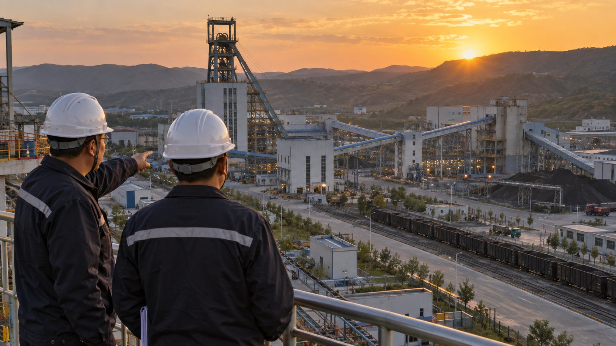
AI × 煤矿 · 应用场景
人工智能与大模型
在中国煤矿行业的应用场景【2026方案】
以 AI 能力为纲 · 25 个落到各部门各区队的场景 · 减人增安提效测算与实施路径

Slide 2
AI 正在改变煤矿运行：五种能力，看得见的减人增安提效
从“能聊天”到“能干活”—— 视觉盯井下、模型排接续调系统、大模型答规程写日报，这是本方案 25 个场景的能力基础
01
视觉感知与多模态识别 让井下多一双不疲劳的眼睛
安监处 · 机电 / 运输区 · 综采区 · 调度室 · 洗选厂
效果对比 传统方式 → AI 方式（行业参考区间）
皮带巡检
每班步行 10 公里
远程识别 98%
02
逻辑推理与问题解决 让机器会排产、会调度、会算账
调度室 · 机电部 · 通防部 · 洗选 / 运销 · 供应 / 经营
卸压钻孔施工审核
3 天
10 分钟
掘进工作面人数
15 人 / 班
5 人 / 班
03
代码与软件工程 让机器帮信息中心接系统、写工具
信息中心 · 地测部 · 各区队 · 网络安全 · 系统改造
瓦斯异常发现
超限报警后
提前数小时
调度日报编制
2~3 小时
10 分钟
04
自然语言理解与知识管理 让规程问得清、报告写得快、经验传得下
安监处 · 调度室 · 培训中心 · 地测 / 通防 · 机电部
大型设备故障
坏了才修
提前 3~7 天
规程条款查询
翻纸质规程
秒级带出处
05
数据建模与预测预警 让煤矿提前知道会出什么事
通防部 · 地测 / 防冲办 · 机电部 · 安监处
系统数据打通
1~3 个月 / 接口
1~2 周
政策牵引：国家矿山安监局等七部门《关于深入推进矿山智能化建设促进矿山安全发展的指导意见》（2024 年 4 月，2026 年煤矿智能化产能占比 ≥60%、井下人员减少 10% 以上）、八部门《关于加快煤矿智能化发展的指导意见》（2020 年）、《煤矿安全生产条例》（2024 年 5 月施行）、国务院《关于深入实施“人工智能+”行动的意见》（2025 年 8 月）；可对接智能化示范煤矿与安全生产专项。
人工智能与大模型在煤矿行业的应用场景
2

Slide 3
国内外应用场景与案例：智能化煤矿已经从示范走向规模化
以下均为公开报道数据，说明的是方向与量级；本方案的场景与路径与这些标杆一致
山东能源 × 华为 · 盘古大模型
山东
兴隆庄煤矿 · 512 路 AI 全场景
山东济宁
陕煤 · 曹家滩 / 小保当
陕西榆林
煤矿行业首个商用 AI 大模型，从“作坊式”到“工厂式”
2023 年 7 月上线，已在 30 多家煤矿推广，9 个专业 73 个场景、682 个场景实例落地
主运皮带异物识别准确率 98%，减少 20% 井下巡检人员；掘进动作规范识别 90%
卸压钻孔施工审核 3 天 → 10 分钟，人工审核工作量 -80%；重介密度智能控制精煤产率 +0.2%
来源：新华网、科技日报、华为（2024—2025 年）
首个全场景试点矿：摄像仪都是“电子安全员”
13 个业务模块 56 类 512 路 AI 应用场景，覆盖采、掘、机、运、安、洗选、防冲
风险识别准确率 ≥95%，安全隐患发现效率 +80%；掘进无人截割效率 +30%
洗选按灰分自动调重介密度，精煤回收率 +1.5 个百分点；主运 AI 识别异物自动停机
来源：山东能源集团（2025—2026 年）
智能化采掘减人提效的标杆矿井
曹家滩智能快掘：掘进作业人数 15 → 5 人，成巷周期 10 → 4 个月，最高月进尺 2,020 米
小保当智能综采：生产班 15 → 8 人，回采工效 423 → 602 吨/工，单面年产 950 → 1,350 万吨
陕煤集团：采掘单班人数 -50%，累计压减井下用工 1.4 万人，全员工效 +44%
来源：西安建筑科技大学、智能矿山网、人民日报（2023—2025 年）
矿山安监局 · 煤炭工业协会
全国
徐矿 · 张双楼煤矿
江苏徐州
澳大利亚 · 力拓皮尔巴拉
澳大利亚
智能化煤矿从示范走向规模化
截至 2025 年底全国建成智能化煤矿 1,066 处，智能化产能占比超 65%，在运无人驾驶矿卡超 4,000 台
《煤矿智能化发展蓝皮书》：1,806 个智能化采掘工作面，超 1.6 万个固定岗位无人值守
“十四五”累计投资超 1,071 亿元；2025 年百万吨死亡率降至 0.045，创历史最好水平
来源：国家矿山安监局、中国煤炭工业协会（2025—2026 年）
灾害严重矿井“智能防灾优先”的建设模式
“1+3+N”：一个智能调度中心、一张图 + 一张网 + 一朵云、N 个采掘防冲控制系统
取消夜班生产，综采工区减人 62 人，深部复杂条件生产班 9 人以内
固定岗位、矸石分选岗位减人 96 人，实现井上下全面感知与动态预测
来源：国家矿山安监局《煤矿智能化发展蓝皮书》（2025 年）
全球最大无人矿卡车队与远程运营中心
360 余台无人矿卡（约 84% 车队）分布 10 个矿区，承担约 80% 日产量
累计运行 890 万小时、运输 48 亿吨，设备有效利用率 +15%，1 名调度员管 25 台车
自动驾驶重载铁路与近 40 台无人钻机；管理层：自动化后“业务显著更安全”
来源：International Mining、BBC（2024 年）
共同规律：先把数据打通，再从皮带巡检、违章识别、快掘减人等最痛的点切入；AI 识别、人工确认、边用边学，验证达标后再复制到全矿全集团 —— 这也是本方案的路径。
人工智能与大模型在煤矿行业的应用场景
3

Slide 4
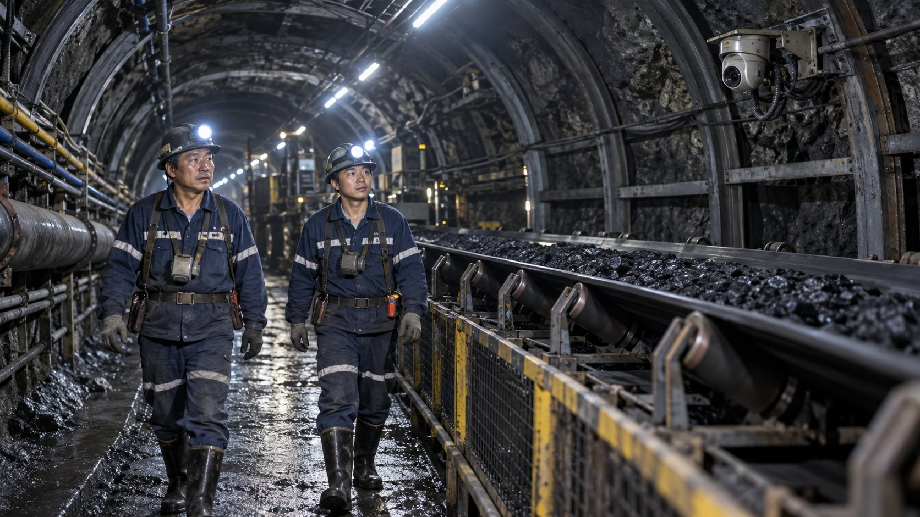
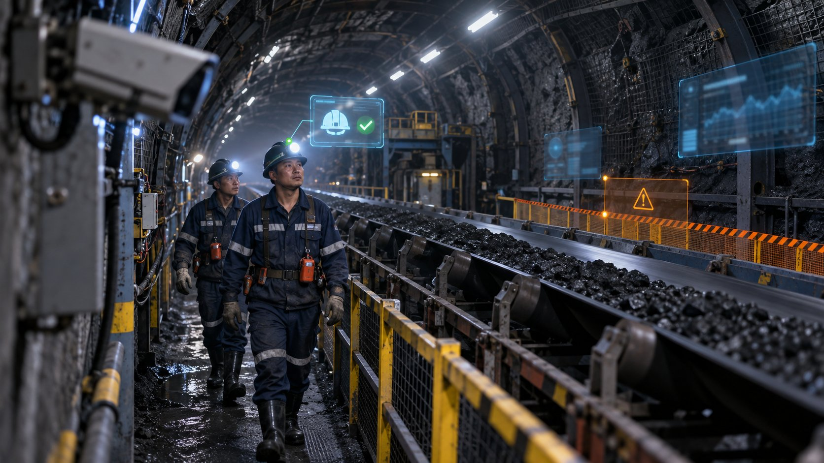
能力一
视觉感知与多模态识别能力
—— 让井下多一双不疲劳的眼睛
本章场景
1.1 安监处 · 井下人员违章行为 AI 识别（安全帽 / 自救器 / 危险区闯入 / 睡岗）
1.2 机电部 / 运输区 · 主运输皮带 AI 巡检（异物 / 大块 / 跑偏 / 撕裂 / 堆煤 / 托辊温度）
1.3 生产技术部 / 综采区 · 采掘工作面视觉识别（煤岩识别 / 支架姿态 / 片帮 / 锚固剂规范）
1.4 调度室 / 运输区 · 辅助运输与关键区域安全识别（无轨胶轮车 / 猴车 / 井口 / 禁入区）
1.5 洗选厂 / 地面 · 洗选、储装运视觉（煤质灰分估算 / 装车防超载撒漏 / 储煤场火点）

Slide 5
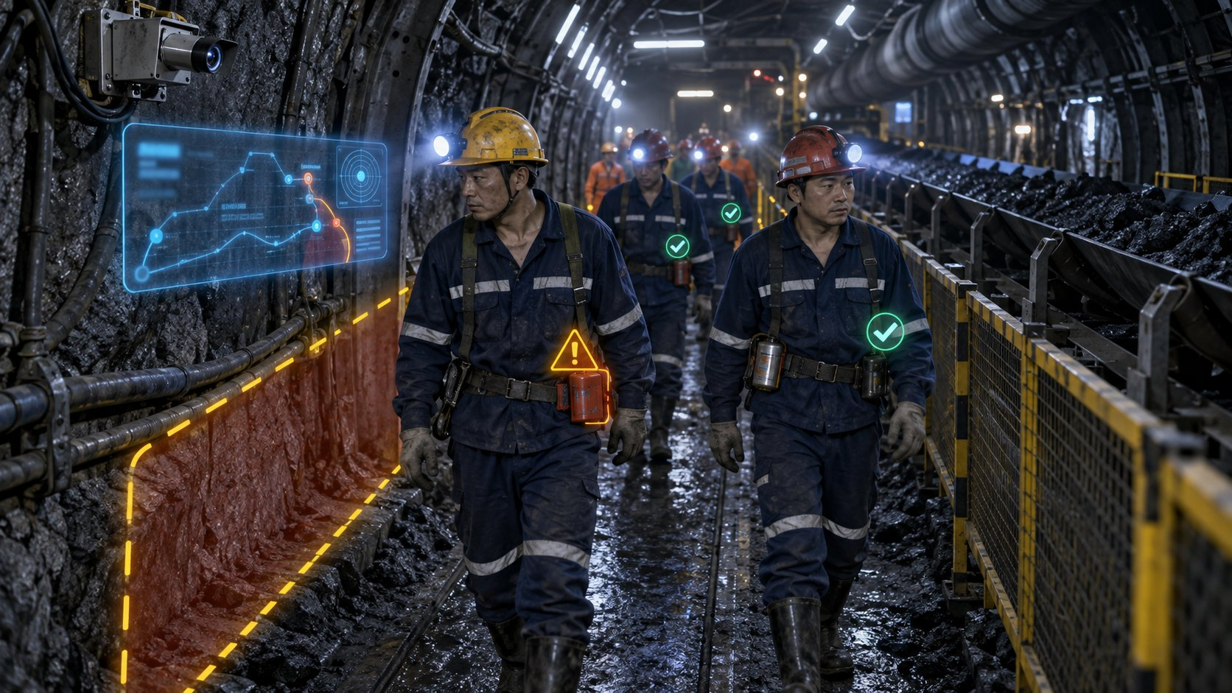
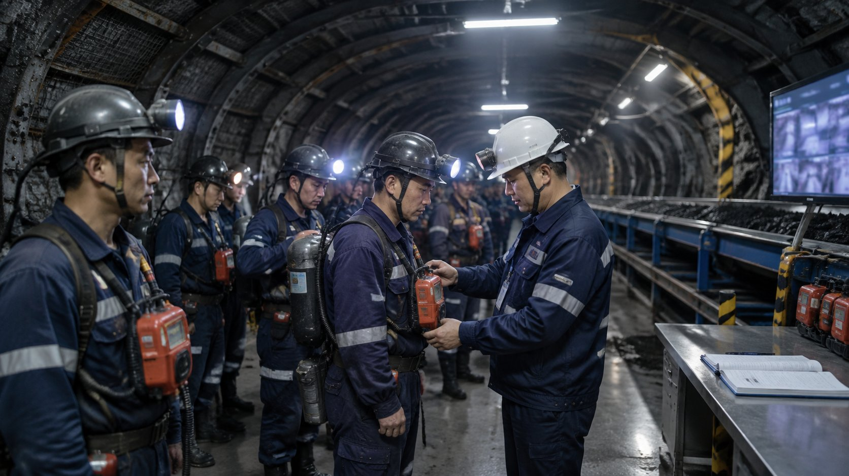
能力一 · 视觉感知与多模态识别能力
1.1 安监处 · 井下人员违章行为 AI 识别（安全帽 / 自救器 / 危险区闯入 / 睡岗）
不戴自救器、闯禁区、睡岗：秒级发现、推送到区队
现状：靠人、靠经验
井下几百路摄像头只在出事后回看，安检员一个班走不完全矿
“三违”靠抓现行，抓到的是少数，处罚靠人情
危险区闯入、睡岗没人看见，事故追溯才发现
AI 落地后
利旧井下现有摄像仪，视觉模型识别未戴安全帽 / 自救器、闯入危险区、睡岗、违章乘皮带，秒级推送调度室与区队
事件自动关联人员定位与班次，形成三违台账，处置结果闭环回传
自然语言定义新规则一天上线：如“检修班允许进入运输巷”，减少误报
秒级
违章行为发现（原事后回看）
≥95%
违章识别准确率
-50%
“三违”次数（3 个月内）
落地：利旧摄像仪 1~2 个月上线首批规则；与人员定位、安全监控系统对接
人工智能与大模型在煤矿行业的应用场景
5

Slide 6
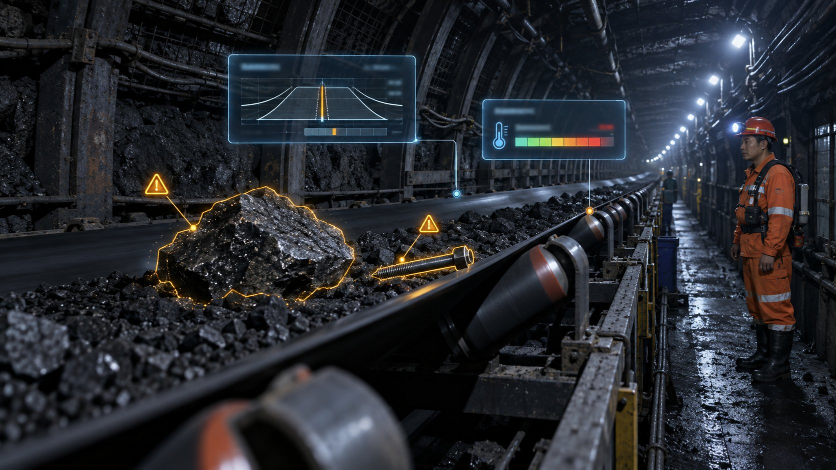
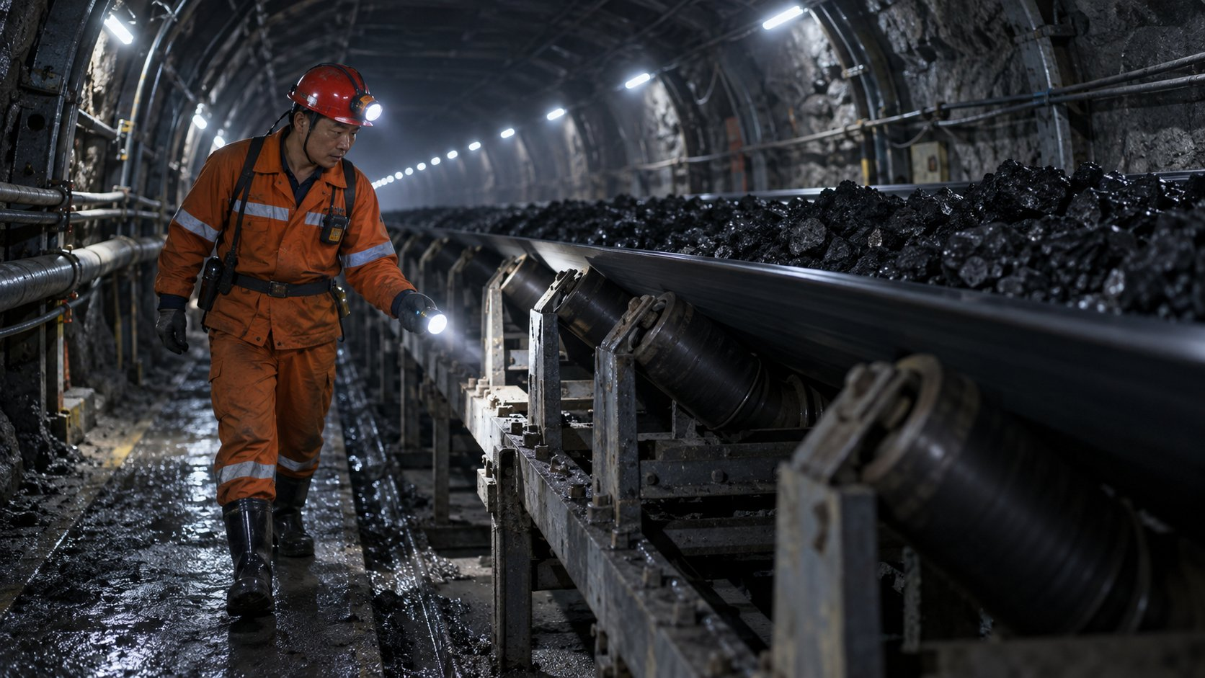
能力一 · 视觉感知与多模态识别能力
1.2 机电部 / 运输区 · 主运输皮带 AI 巡检（异物 / 大块 / 跑偏 / 撕裂 / 堆煤 / 托辊温度）
皮带异物识别 98%，巡检工不再每班走 10 公里
98%
皮带异物识别准确率（山东能源实绩）
▌ 现场痛点
主运皮带几公里长，巡检工每班步行 10 公里，看不过来
大块煤、锚杆、木料卡堵撕裂皮带，一次停产几小时
跑偏、堆煤、托辊发热靠听靠摸，隐患看不见
▌ AI 怎么做 —— 三步
01
皮带机头、转载点视觉识别异物 / 大块 / 跑偏 / 撕裂，异物自动停机联锁
02
托辊温度、声纹、堆煤多模态感知，异常提前预警
03
巡检工转为远程集控 + 按需处置，减少固定岗位
-20% 井下巡检人员
-60% 皮带卡堵停机
落地：利旧摄像仪 + 补装少量点位，1~2 个月；与皮带集控系统联锁
人工智能与大模型在煤矿行业的应用场景
6

Slide 7
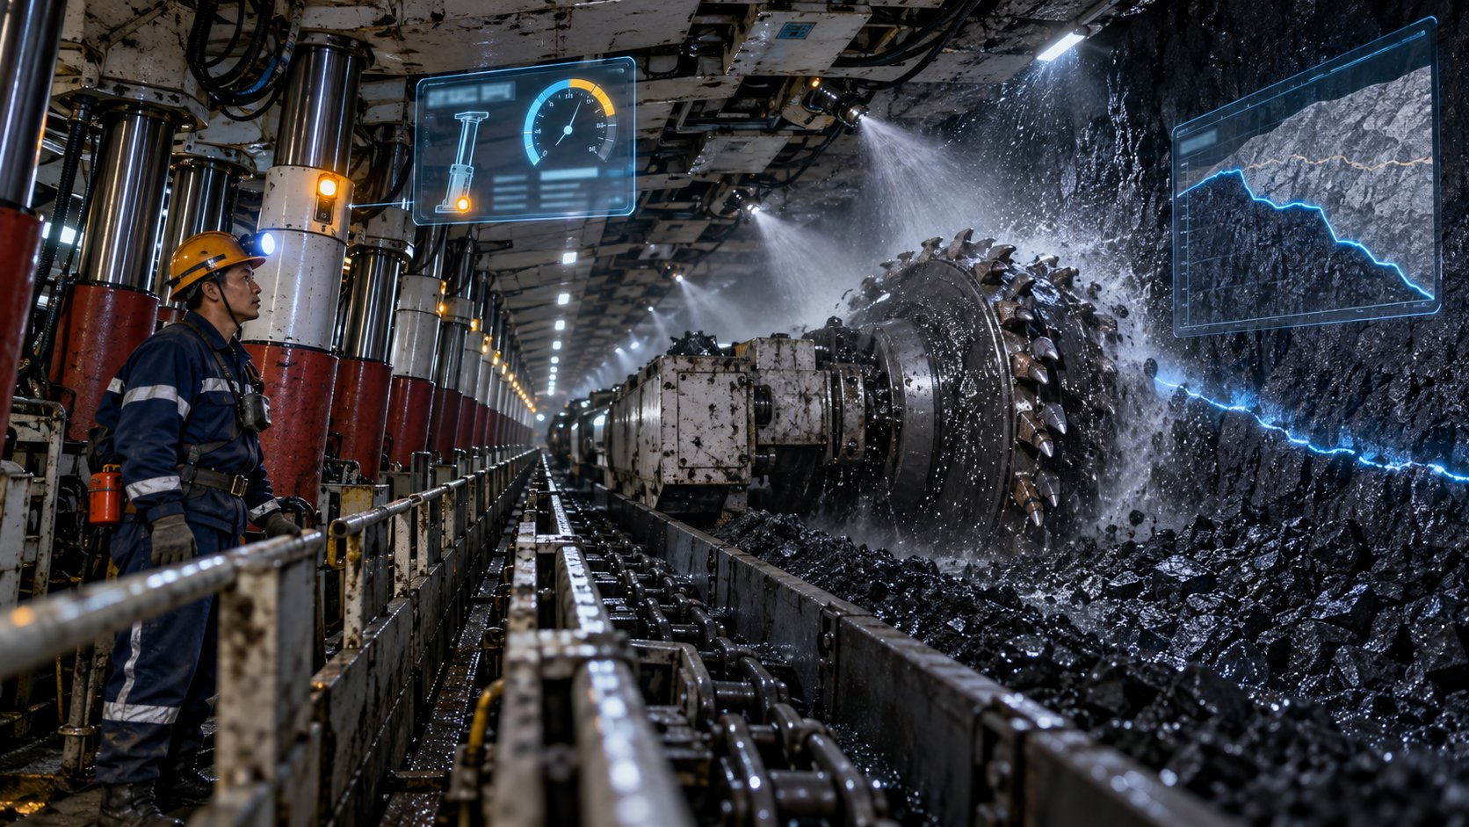
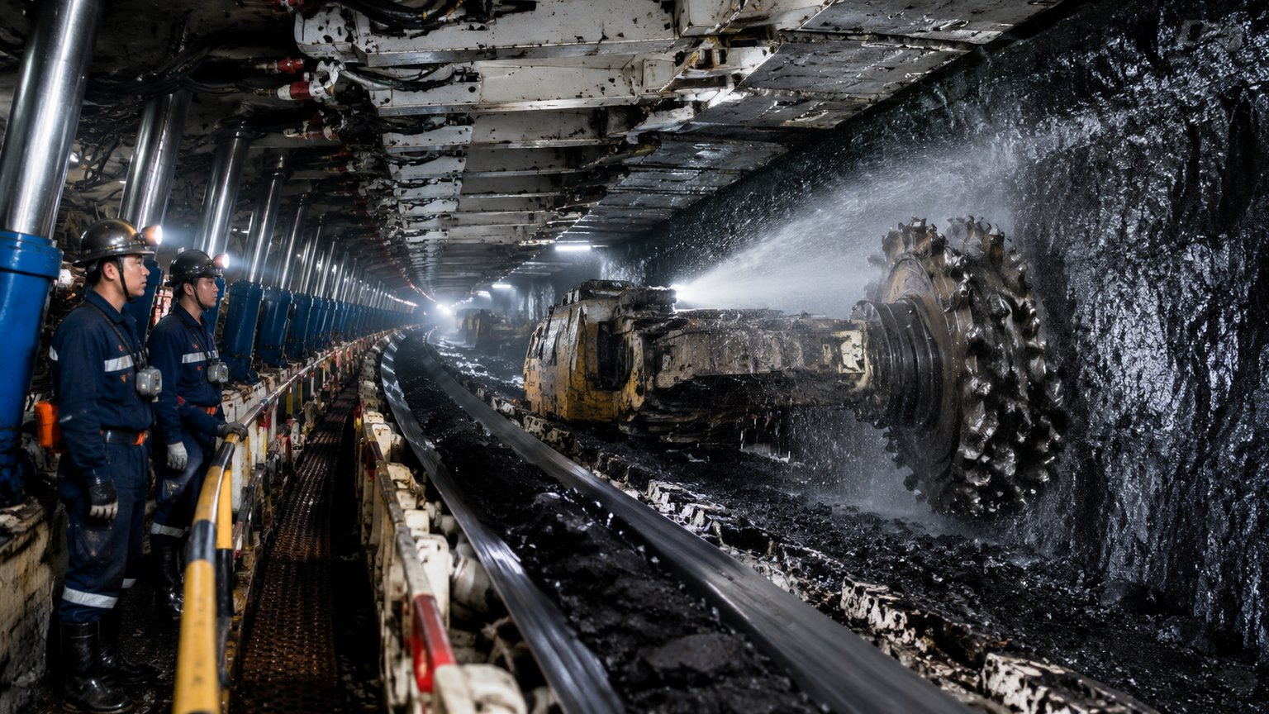
能力一 · 视觉感知与多模态识别能力
1.3 生产技术部 / 综采区 · 采掘工作面视觉识别（煤岩识别 / 支架姿态 / 片帮 / 锚固剂规范）
煤岩、支架、锚固剂：机器盯工作面，割煤更准、支护更规范
▌ 现场痛点
采煤机割顶割底靠司机经验，煤岩识别不准影响煤质与设备
支架歪斜、压力异常靠人巡查，片帮冒顶前没人知道
锚固剂用量、搅拌时间靠自觉，支护质量不可控
▌ AI 怎么做
工作面视频 + 煤岩识别模型辅助采煤机自动调高，减少割顶割底
支架姿态与压力识别，歪斜、失压、片帮自动提示，联动跟机移架
锚固剂举起示意即开始识别：用量、搅拌时间自动判定，不规范即提醒（兴隆庄实践）
≥90%
掘进动作规范识别（山东能源实绩）
-30%
割顶割底与含矸率
100%
支护规范自动留痕
落地：接入工作面视频与电液控数据，2~3 个月；先 1 个综采面试点
人工智能与大模型在煤矿行业的应用场景
7

Slide 8
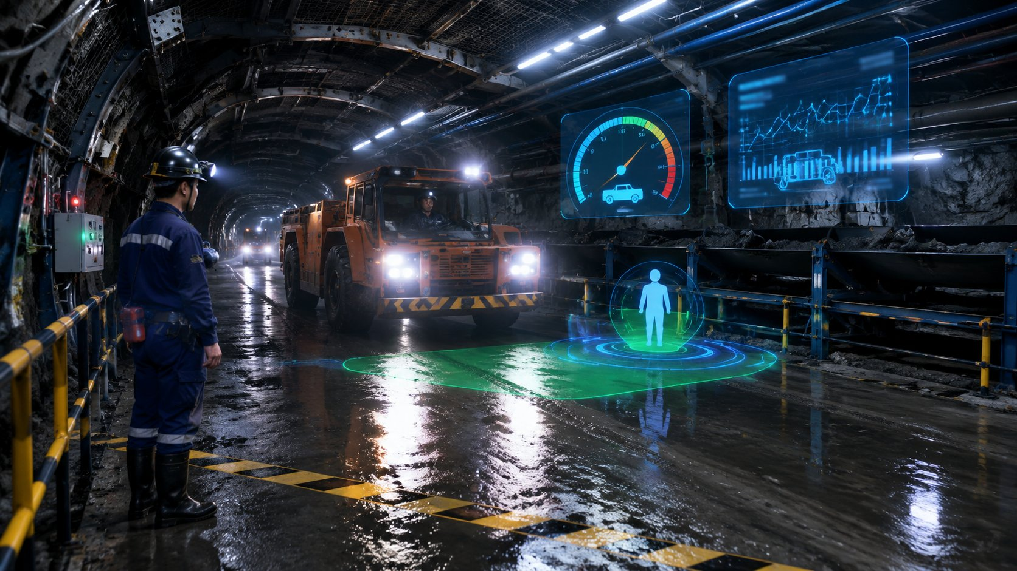
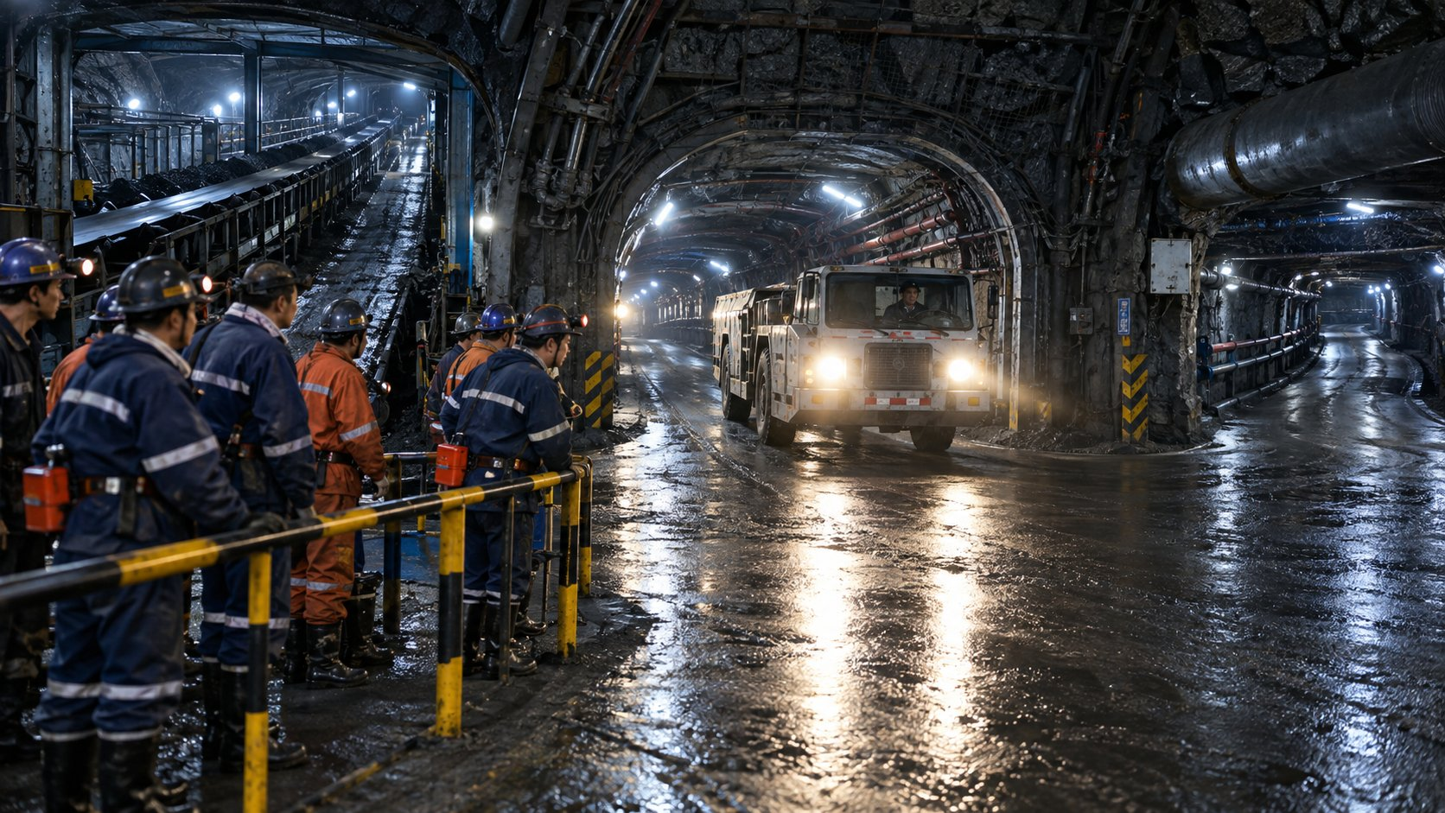
能力一 · 视觉感知与多模态识别能力
1.4 调度室 / 运输区 · 辅助运输与关键区域安全识别（无轨胶轮车 / 猴车 / 井口 / 禁入区）
胶轮车、猴车、井口：人车距离机器算，把运输事故挡在发生前
现状：靠人、靠经验
辅助运输事故占比高，胶轮车超速、人车混行靠人管
猴车违章乘坐、越位没人盯，摘挂钩靠自觉
井口、绞车道禁入区闯入靠警示牌
AI 落地后
巷道交叉口、井口摄像仪识别人车距离与车速，超限声光提醒司机并推送调度
猴车违章乘坐、越位识别，联动停车与语音提醒
禁入区闯入自动报警，关联人员定位到人
秒级
人车冲突预警
-40%
辅助运输违章
100%
禁入区闯入报警覆盖
落地：利旧摄像仪 1~2 个月；与胶轮车管理、猴车控制系统对接
人工智能与大模型在煤矿行业的应用场景
8

Slide 9
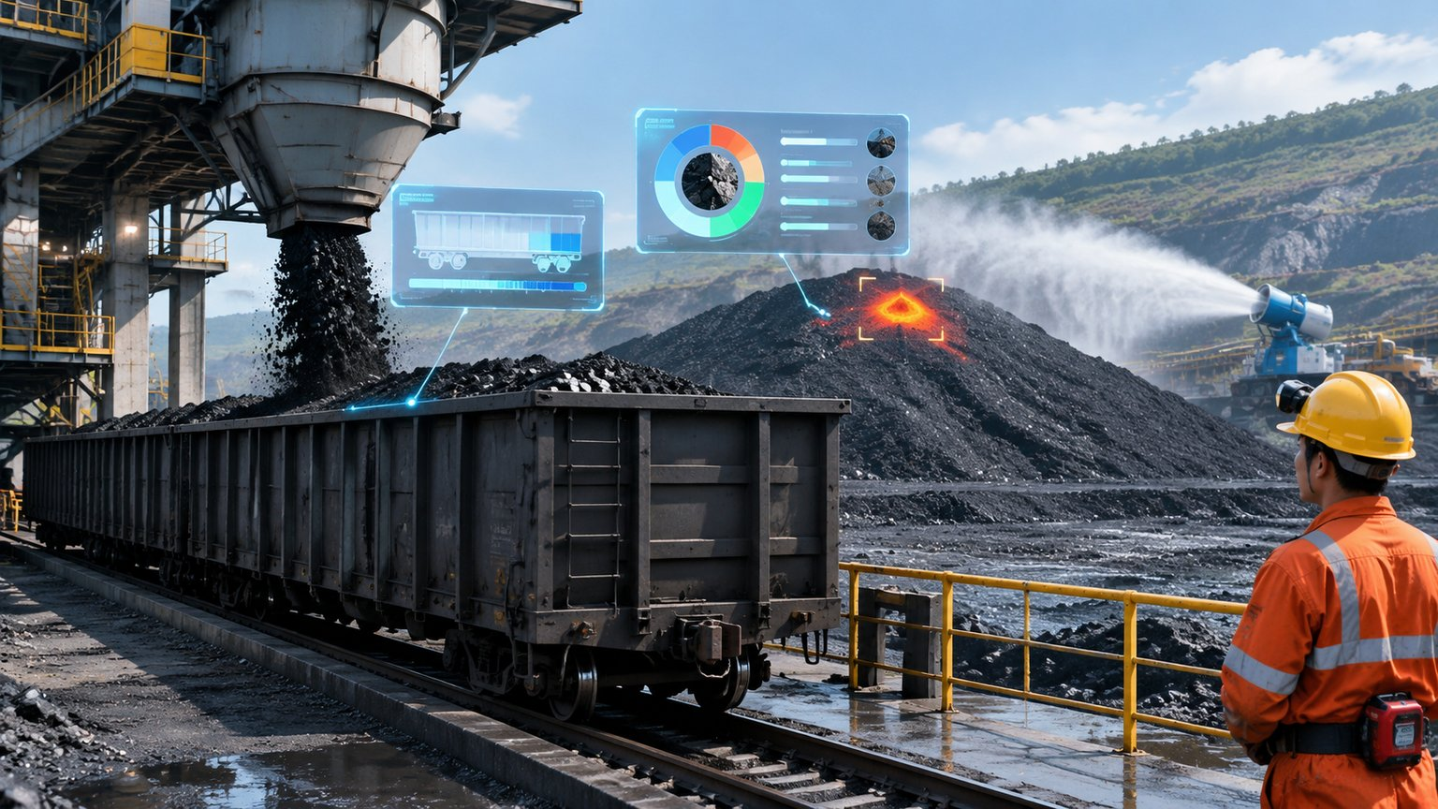
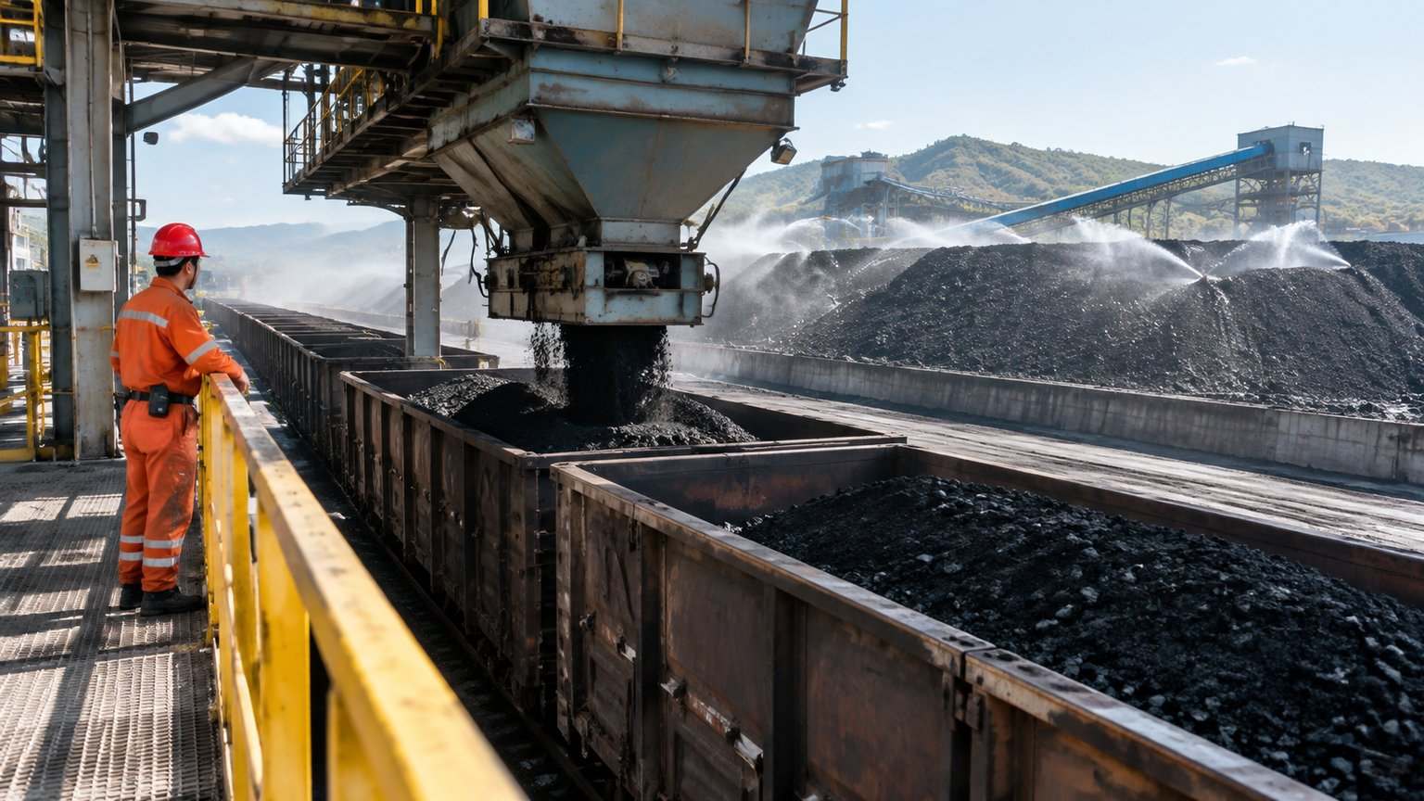
能力一 · 视觉感知与多模态识别能力
1.5 洗选厂 / 地面 · 洗选、储装运视觉（煤质灰分估算 / 装车防超载撒漏 / 储煤场火点）
灰分视觉估算、装车防超载撒漏、储煤场火点早发现
分钟级
灰分估算（原化验 4~8 小时）
▌ 现场痛点
煤质化验滞后 4~8 小时，配煤靠经验
装车超载、偏载、撒漏靠人盯，罚款与投诉不断
储煤场自燃发现晚，损失煤量又污染
▌ AI 怎么做 —— 三步
01
皮带煤流视觉 + 近红外估算灰分，分钟级反馈洗选与配煤
02
装车站视觉识别装载高度与偏载，自动控制闸门与提醒
03
储煤场热成像 + 视觉火点识别，自动推送喷淋与巡查
-80% 超载偏载与撒漏
小时级 储煤场火点发现（原天级）
落地：补装近红外与热成像，2~3 个月；与装车站控制系统对接
人工智能与大模型在煤矿行业的应用场景
9

Slide 10
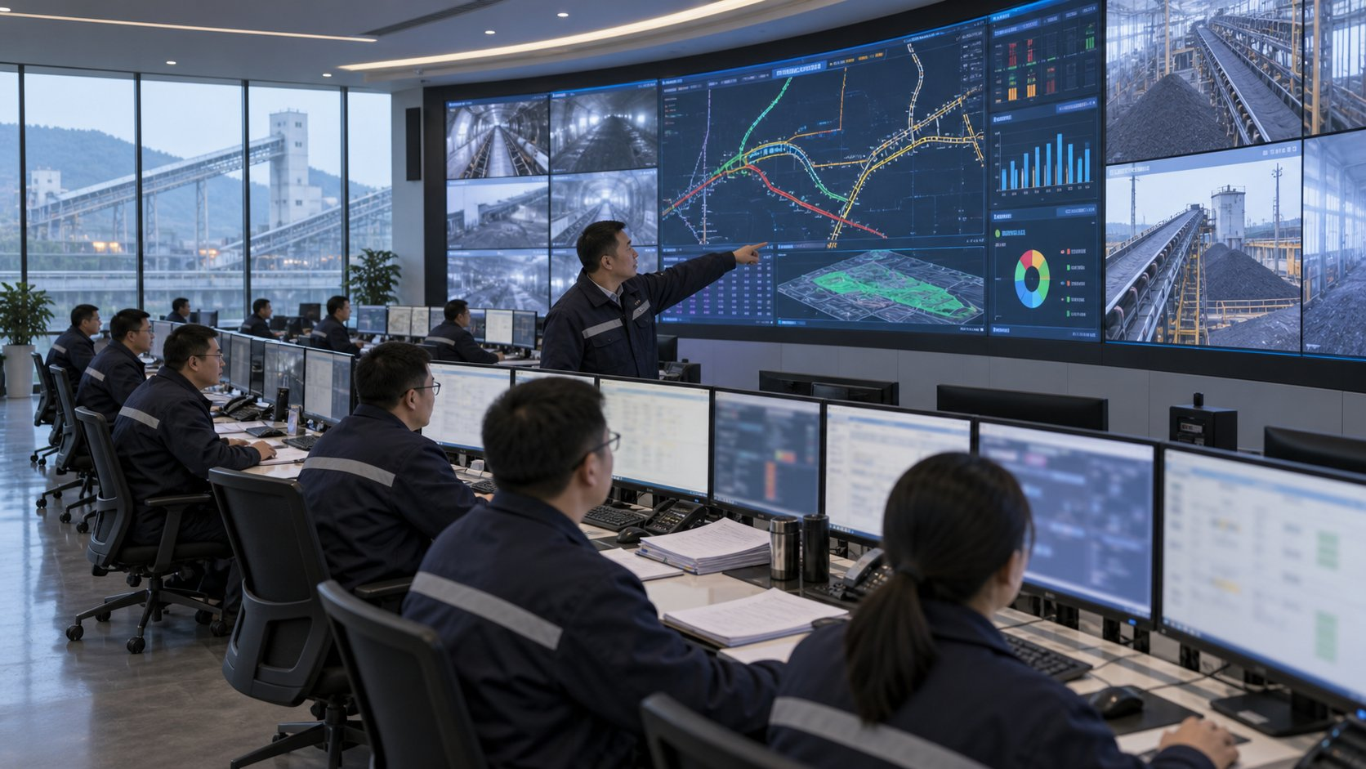
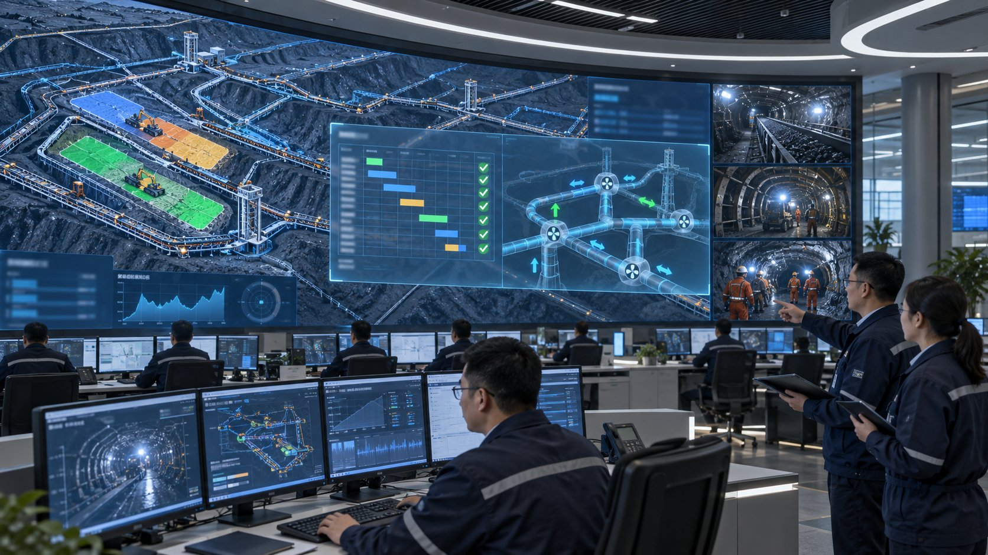
能力二
逻辑推理与问题解决能力
—— 让机器会排产、会调度、会算账
本章场景
2.1 调度室 / 生产技术部 · 采掘接续与生产计划智能排程（三量平衡 / 接续预警）
2.2 机电部 · 主运输、供电、排水系统协同优化（皮带集控节能 / 排水避峰）
2.3 通防部 · 通风网络解算与按需通风优化
2.4 洗选厂 / 运销部 · 洗选参数与配煤销售优化（精煤回收率 / 按热值硫分配煤）
2.5 供应部 / 经营部 · 备件材料库存优化与吨煤成本管控

Slide 11
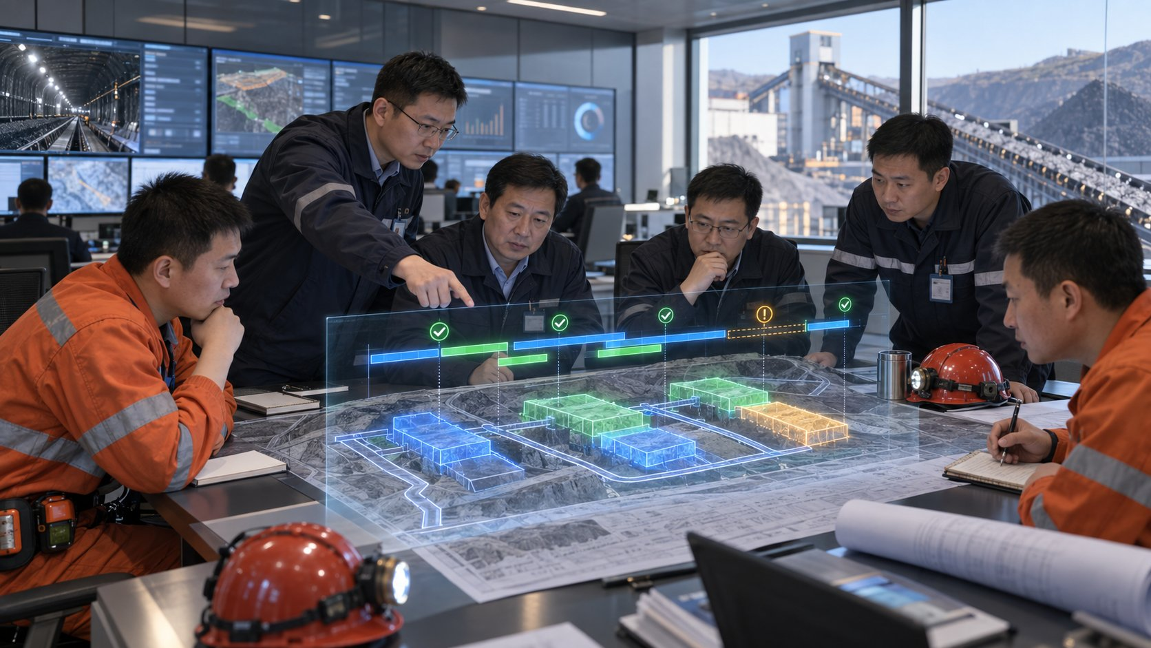
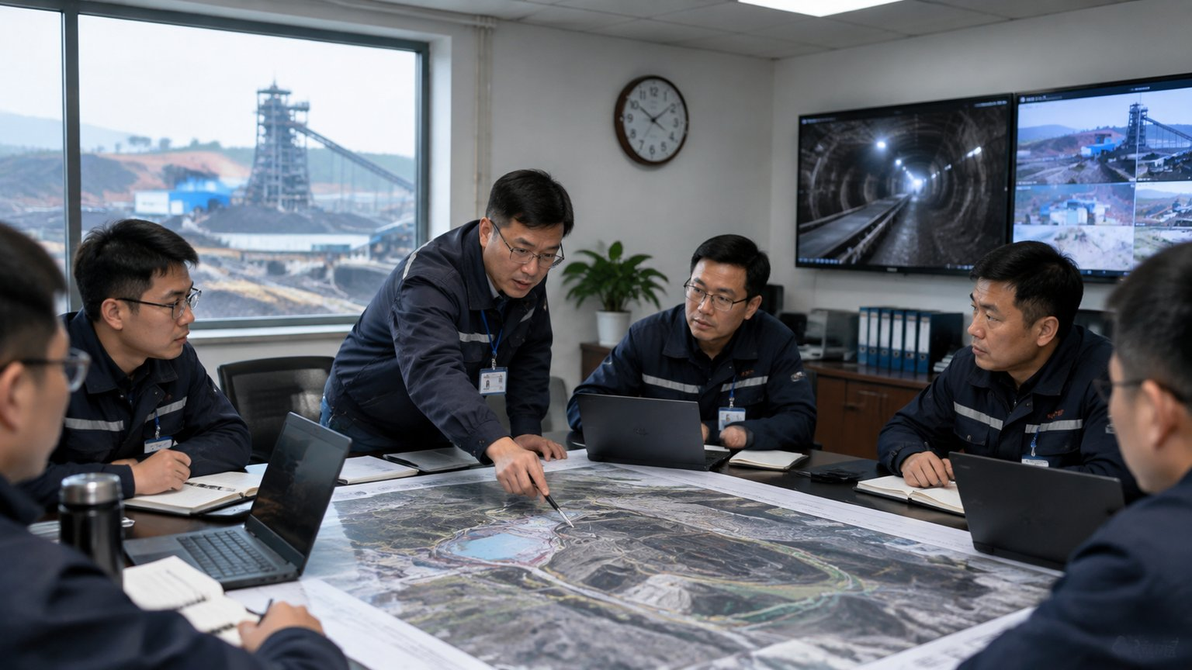
能力二 · 逻辑推理与问题解决能力
2.1 调度室 / 生产技术部 · 采掘接续与生产计划智能排程（三量平衡 / 接续预警）
采掘接续提前 6 个月看见缺口，三量平衡不再靠年底赶工
6 个月
接续缺口提前预警
▌ 现场痛点
采掘接续靠经验排、Excel 算，接续紧张才知道
掘进进尺、地质变化、设备检修互相牵扯，计划月月改
三量（开拓 / 准备 / 回采煤量）平衡失调，年底突击掘进
▌ AI 怎么做 —— 三步
01
按地质、进尺、设备与人员约束建接续模型，滚动 12~24 个月推演
02
多方案对比：调整掘进队、增加快掘、调整工作面顺序的产量与成本
03
接续缺口提前 6 个月预警到生产技术部与调度室
-30% 计划调整频次
+5% 年产量稳定性
落地：对接地测、生产、设备数据，2~3 个月；生产技术部主导
人工智能与大模型在煤矿行业的应用场景
11

Slide 12
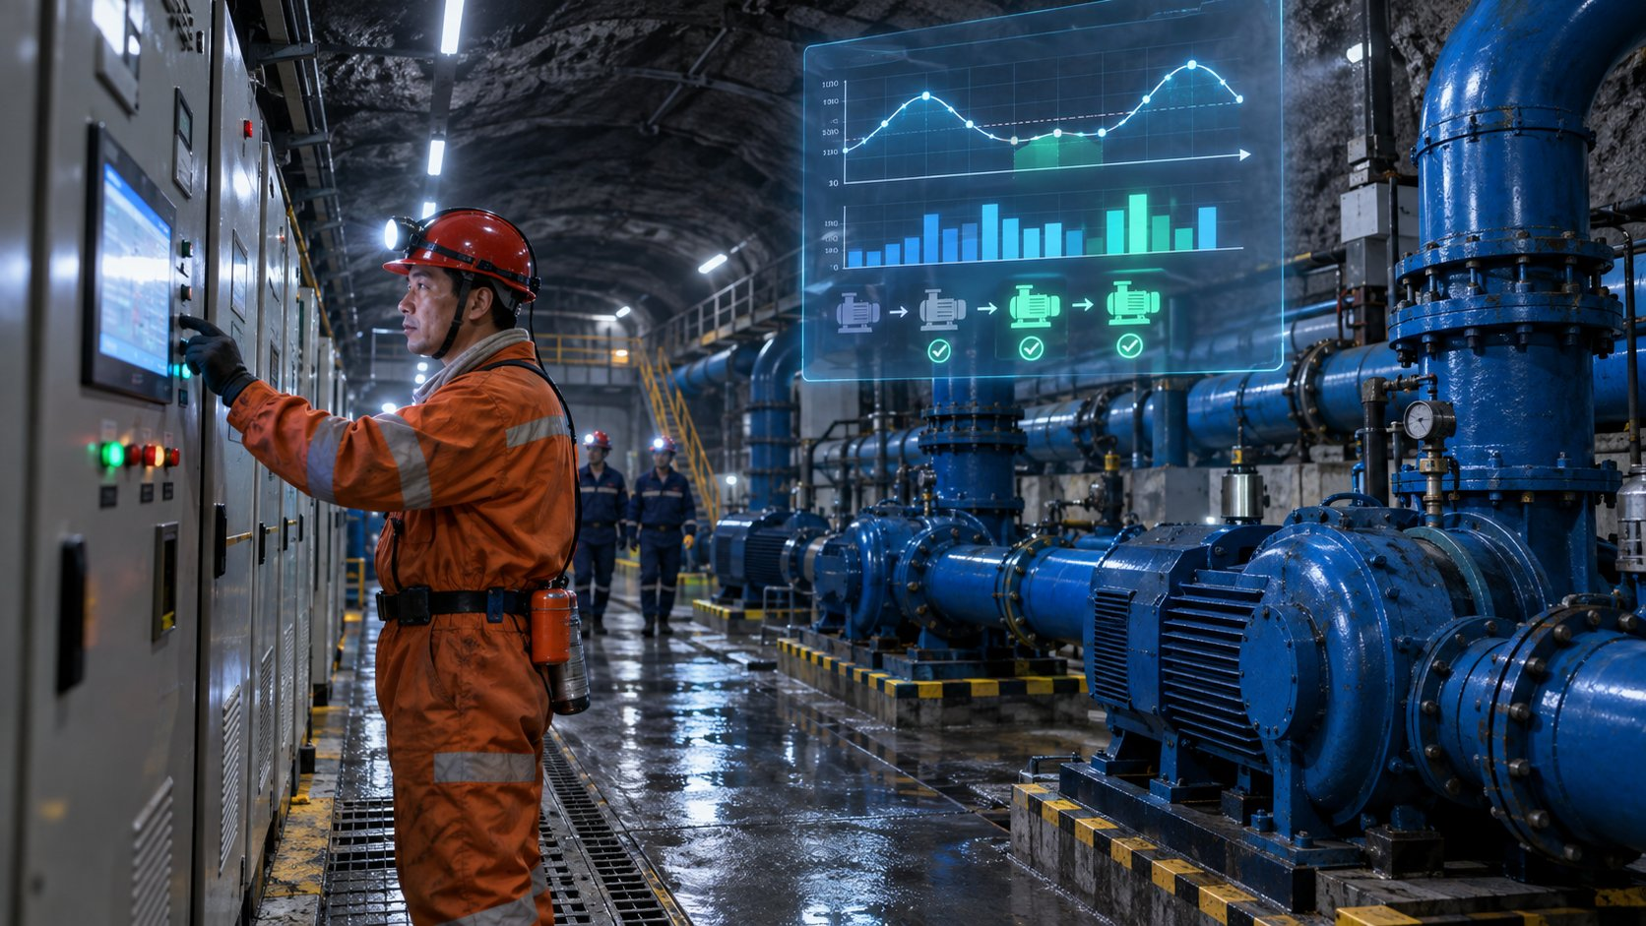
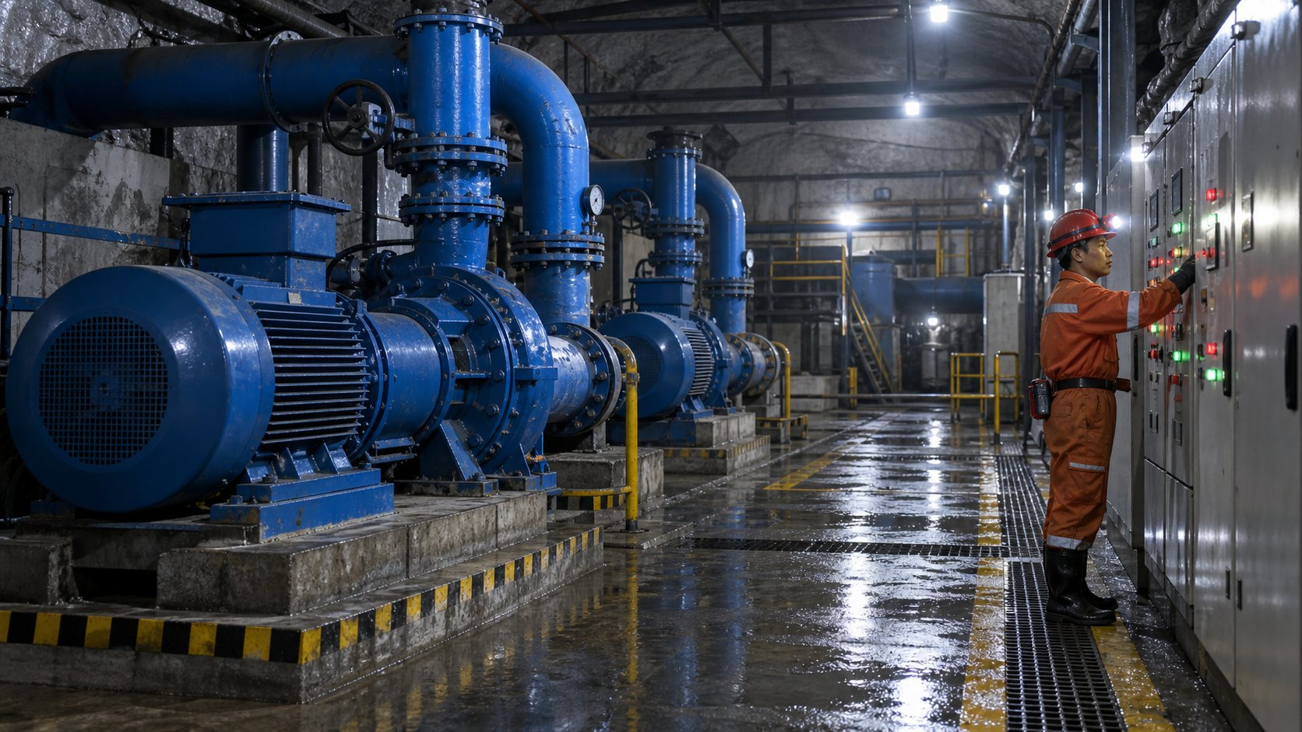
能力二 · 逻辑推理与问题解决能力
2.2 机电部 · 主运输、供电、排水系统协同优化（皮带集控节能 / 排水避峰）
皮带按煤流调速、排水避峰用电：主运供电排水协同节能 10%~15%
▌ 现场痛点
皮带空载满速运行，煤流少时白耗电
主排水想到就开，高峰电价时段排水
供电峰谷不管，需量电费年年超
▌ AI 怎么做
煤流视觉 + 电流数据皮带集控调速，多级皮带联动启停
水仓水位、涌水预测与电价时段建模，排水自动避峰
全矿电力需量优化：大功率设备错峰启动，需量电费可控
-10~15%
主运与排水电耗
-20%
需量电费
100%
固定岗位无人值守
落地：对接皮带集控、排水自动化与电力监控，1~2 个月
人工智能与大模型在煤矿行业的应用场景
12

Slide 13
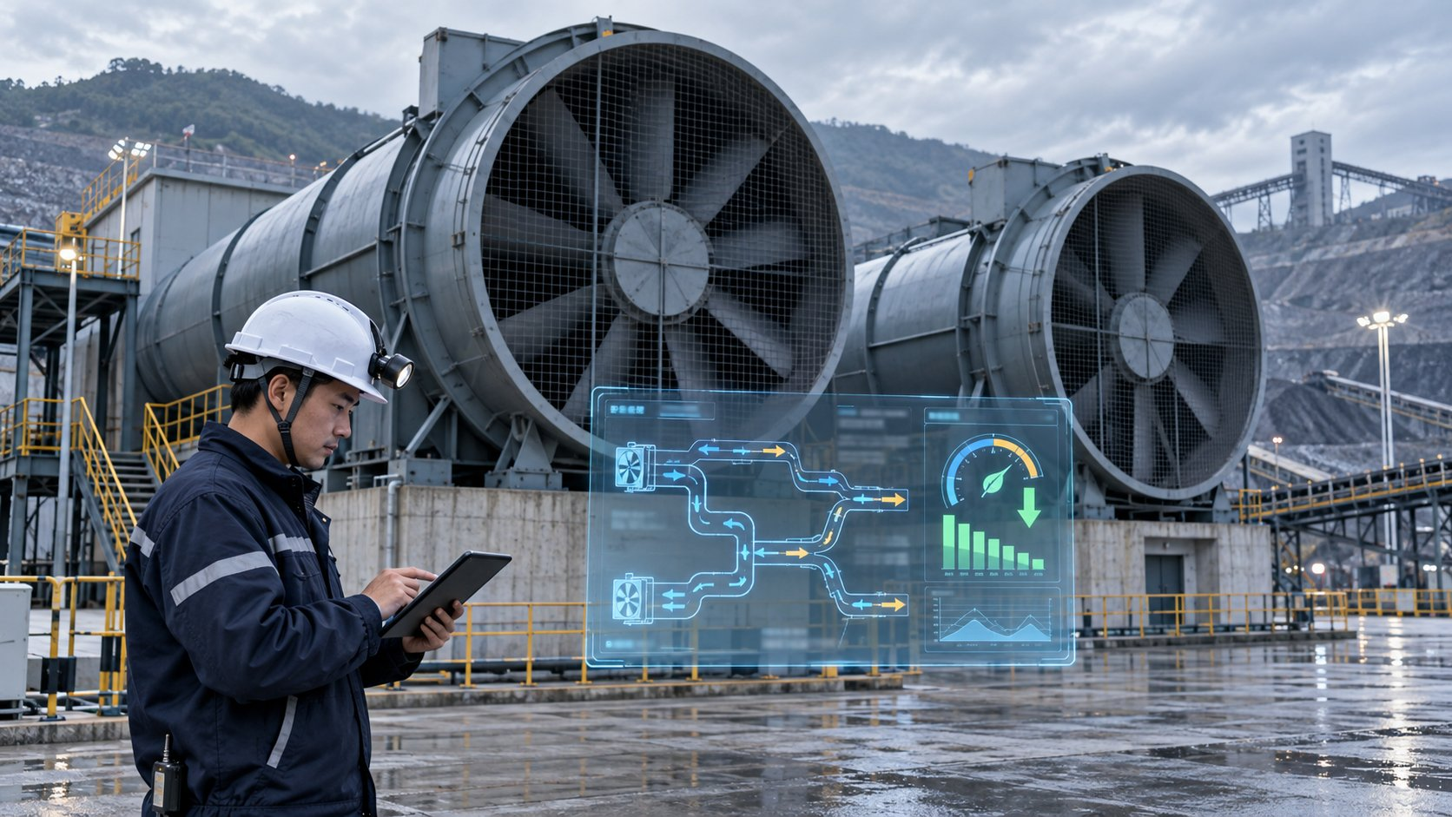
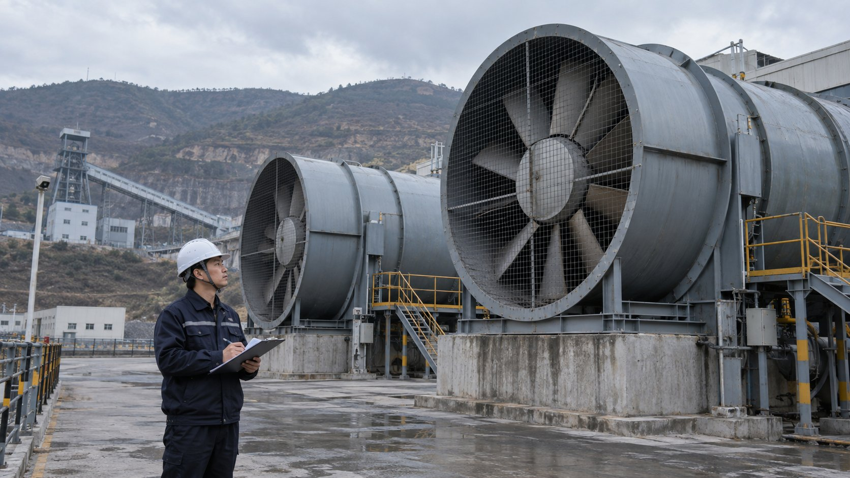
能力二 · 逻辑推理与问题解决能力
2.3 通防部 · 通风网络解算与按需通风优化
通风按需供风：解算分钟级，风机电耗降 10%
现状：靠人、靠经验
通风网络解算靠人工建模，一次几天
风机长期大风量运行，用风地点变化不调风
局部通风机开停靠人，停风瓦斯积聚风险
AI 落地后
通风网络自动解算：传感数据实时校正，分钟级出解
按采掘布局与瓦斯涌出按需调风，主扇变频与风门联动
局扇风电瓦斯闭锁 + 智能开停，停风异常即预警
分钟级
通风网络解算（原数天）
-10%
主通风机电耗
100%
用风地点风量达标
落地：对接通风监测与风机控制，2~3 个月；通防部定规则
人工智能与大模型在煤矿行业的应用场景
13

Slide 14

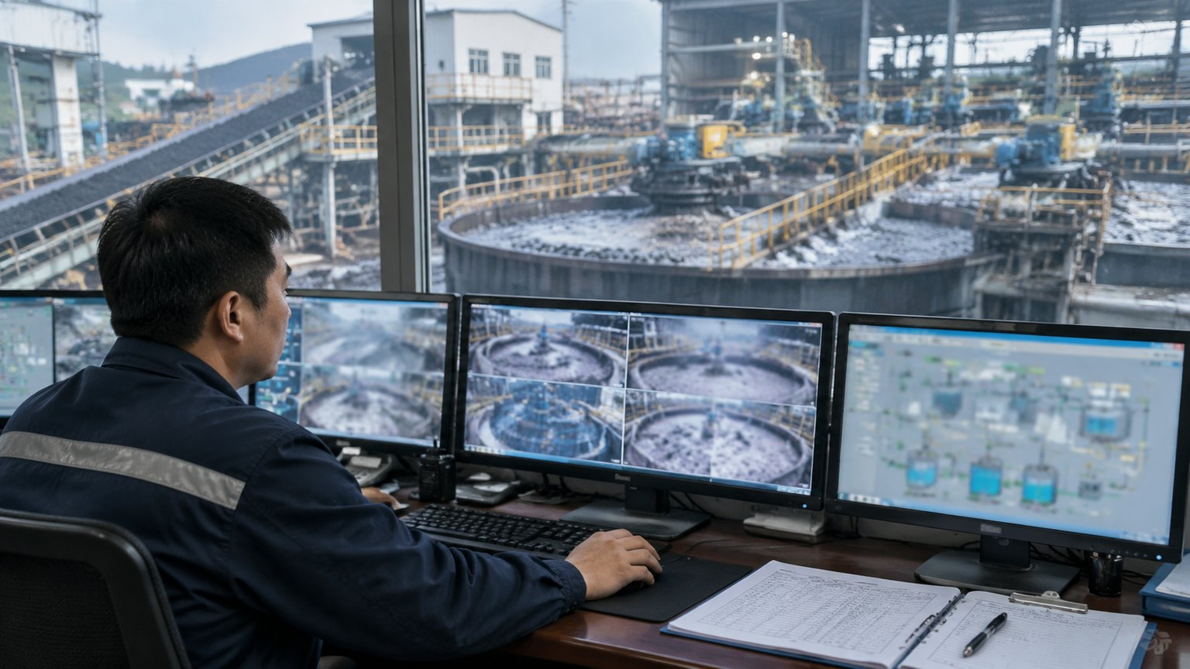
能力二 · 逻辑推理与问题解决能力
2.4 洗选厂 / 运销部 · 洗选参数与配煤销售优化（精煤回收率 / 按热值硫分配煤）
重介密度自动调、配煤按合同算：精煤回收率提 1 个百分点
+1.5
精煤回收率提升（百分点，兴隆庄实绩）
▌ 现场痛点
重介密度靠司机手调，灰分波动大
加药量凭经验，煤泥水浓度忽高忽低
配煤算不过来：热值、硫分、价格、库存多目标
▌ AI 怎么做 —— 三步
01
按精煤灰分在线数据自动调节重介密度，加药量按浓度预测
02
配煤优化求解：按合同热值硫分与各煤种库存价格，给出最优配比
03
洗选与销售利润看板：每班回收率、吨煤加工成本、配煤收益
-30% 药剂消耗
+3% 配煤销售收益
落地：对接洗选 DCS 与在线灰分仪，2~3 个月
人工智能与大模型在煤矿行业的应用场景
14

Slide 15

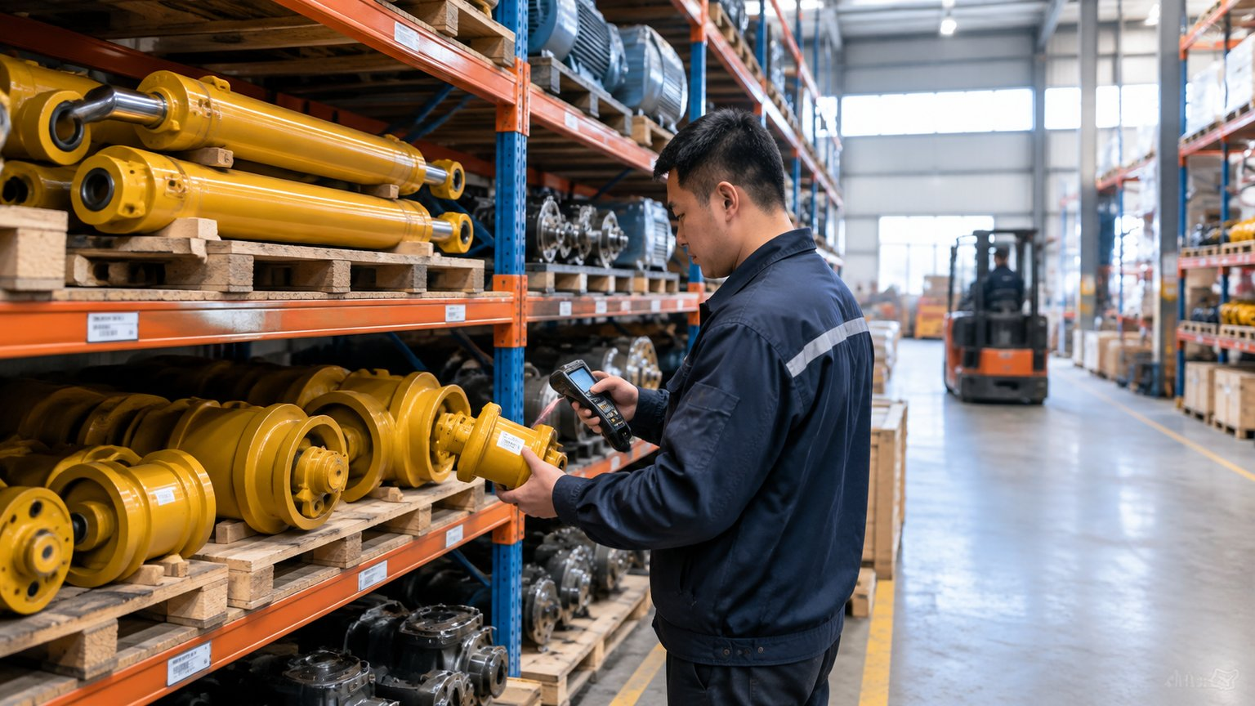
能力二 · 逻辑推理与问题解决能力
2.5 供应部 / 经营部 · 备件材料库存优化与吨煤成本管控
备件按预测备、成本算到区队：吨煤成本降 5~10 元
▌ 现场痛点
备件多备怕缺、少备积压，库房积压上千万
材料领用靠签字，区队消耗没人算清
吨煤成本月底才知道，超了找不到原因
▌ AI 怎么做
按设备台账、检修计划与故障预测预测备件需求，自动生成采购建议
材料领用扫码到区队到设备，异常消耗自动提示
吨煤成本日清：按区队、工序、要素分解，超标自动定位
-30%
备件库存资金占用
-5~10 元/吨
吨煤材料成本
日清
成本核算（原月底）
落地：对接 ERP 与设备管理系统，2~3 个月
人工智能与大模型在煤矿行业的应用场景
15

Slide 16
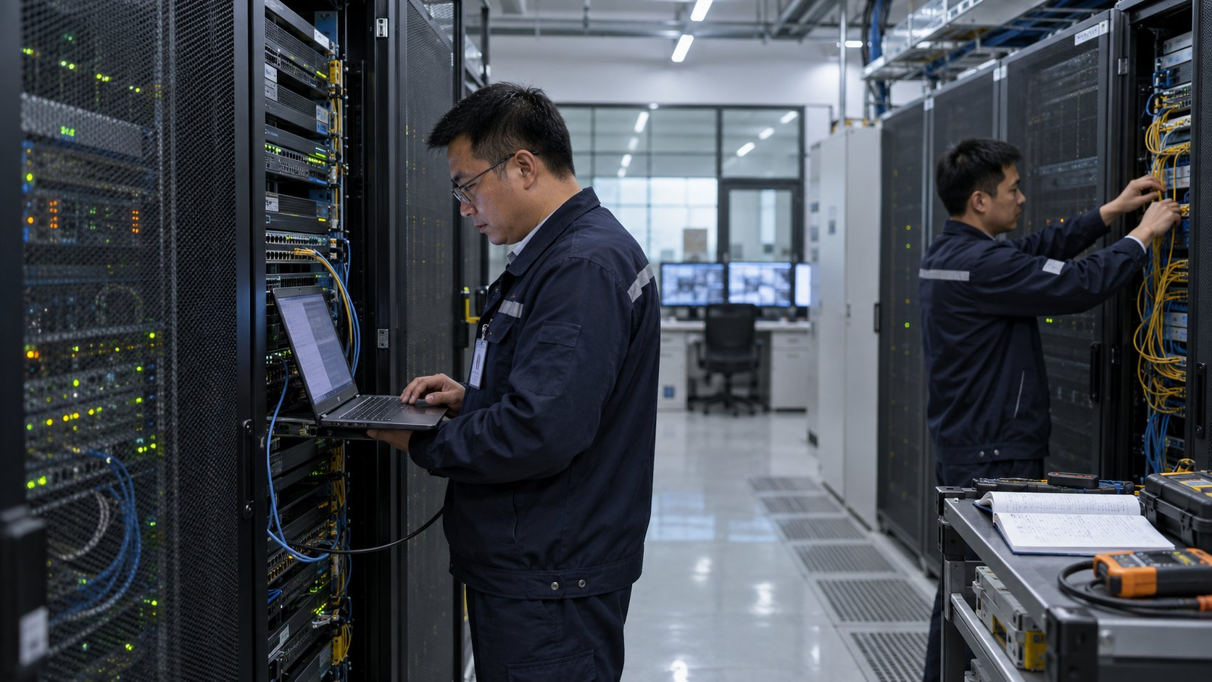

能力三
代码与软件工程能力
—— 让机器帮信息中心接系统、写工具
本章场景
3.1 信息中心 · 安全监控、人员定位、工业视频与自动化系统协议适配（KJ 系统 / OPC / Modbus）
3.2 信息中心 / 地测部 · 矿山数据湖与“一张图”数据治理（地质 / 设备 / 人员 / 生产）
3.3 各区队 · 零代码班组工具（隐患台账 / 交接班 / 设备点检 / 材料领用）
3.4 信息中心 · 矿山工业网络与数据安全（井下环网 / 5G / 边缘节点 / 等保）
3.5 信息中心 · 智能化验收要求下的存量系统改造与 AI 编程助手

Slide 17
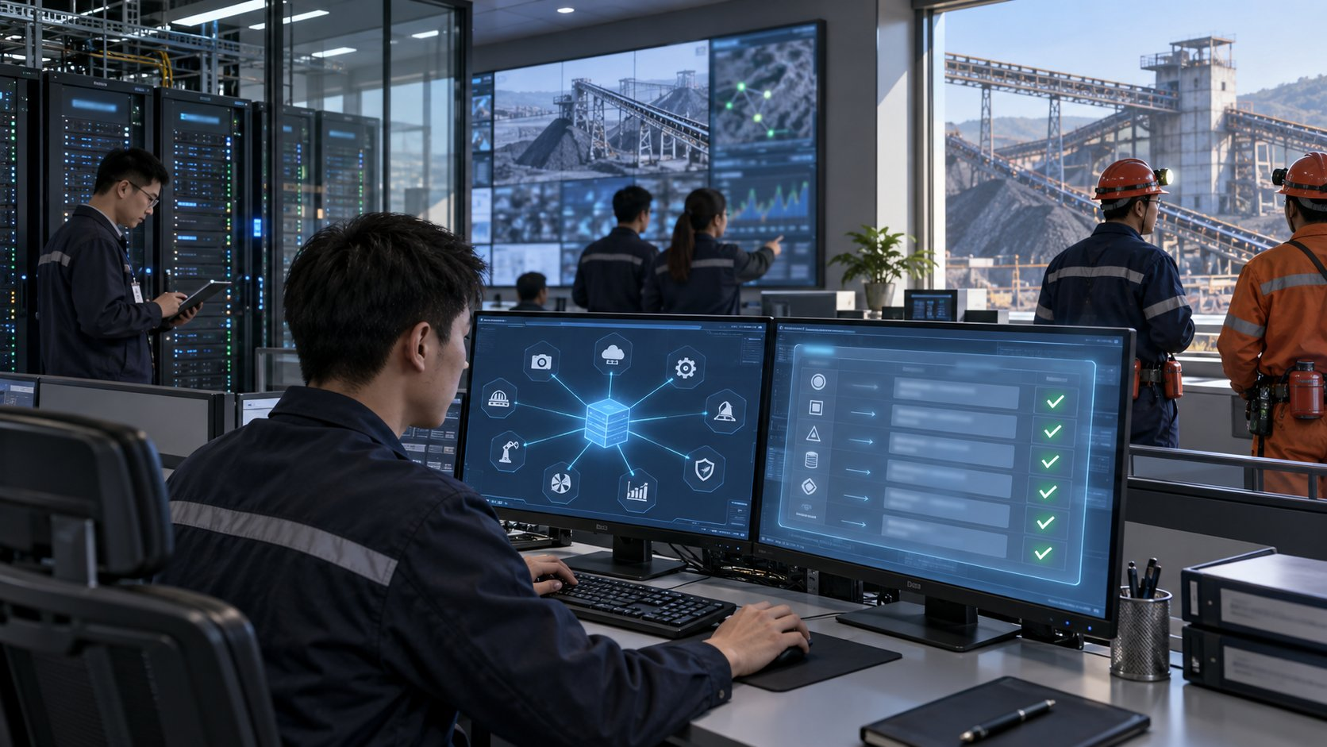
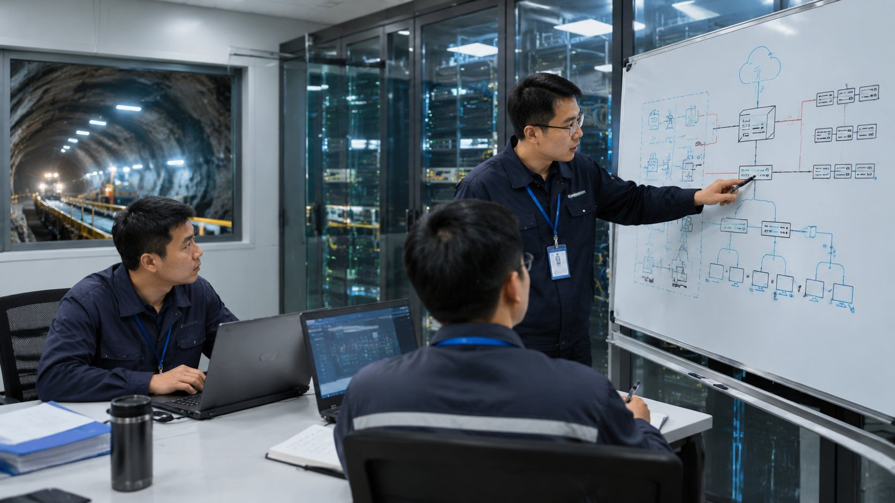
能力三 · 代码与软件工程能力
3.1 信息中心 · 安全监控、人员定位、工业视频与自动化系统协议适配（KJ 系统 / OPC / Modbus）
监控、定位、视频、自动化几十套系统：接口周期从 3 个月到 2 周
▌ 现场痛点
井下几十个厂商系统（KJ 系统、集控、定位），协议各不同
智能化验收要求数据融合，每次都要补接口
接口文档过期失真，改一次牵一片
▌ AI 怎么做
大模型读协议文档与点表，自动识别字段语义（OPC / Modbus / 私有协议）并生成映射
自动生成融合平台适配脚本与测试用例，人工复核上线
建统一数据字典与接口规范（对标《智能化矿山数据融合共享规范》），接口变化自动监测
-60%
接口开发周期
≥95%
字段映射准确率
100%
接口变化自动监测
落地：首期 2~3 个月接入核心系统，是其他场景的前置工程
人工智能与大模型在煤矿行业的应用场景
17

Slide 18
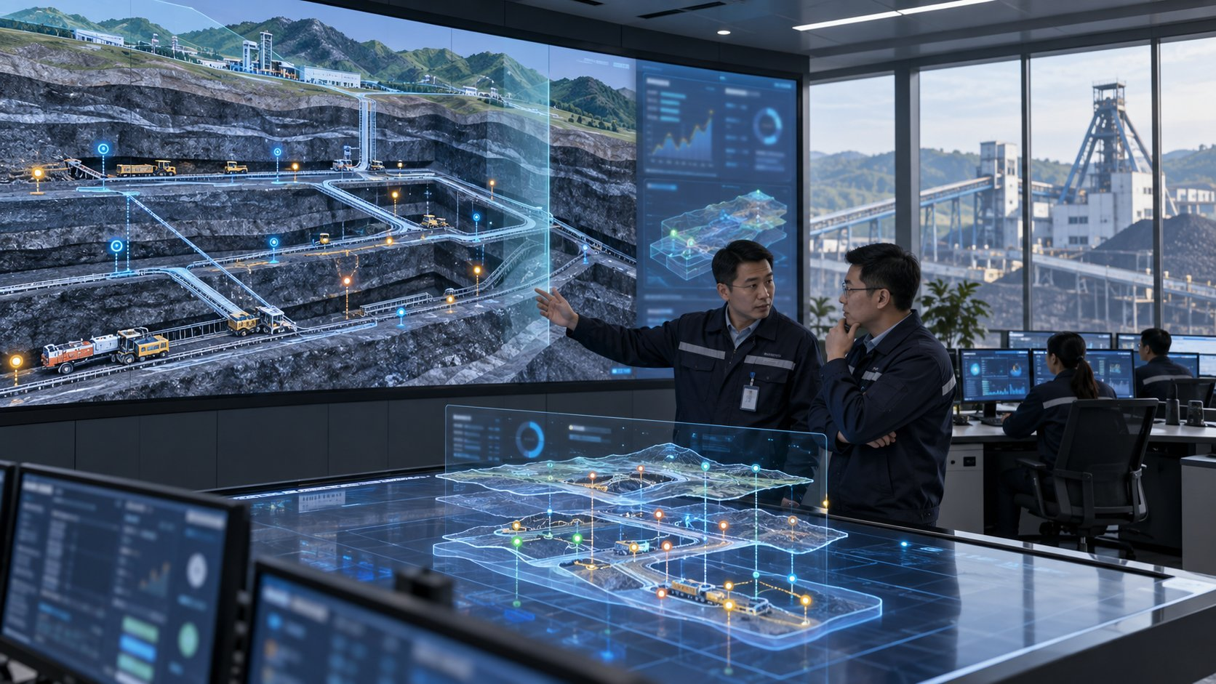
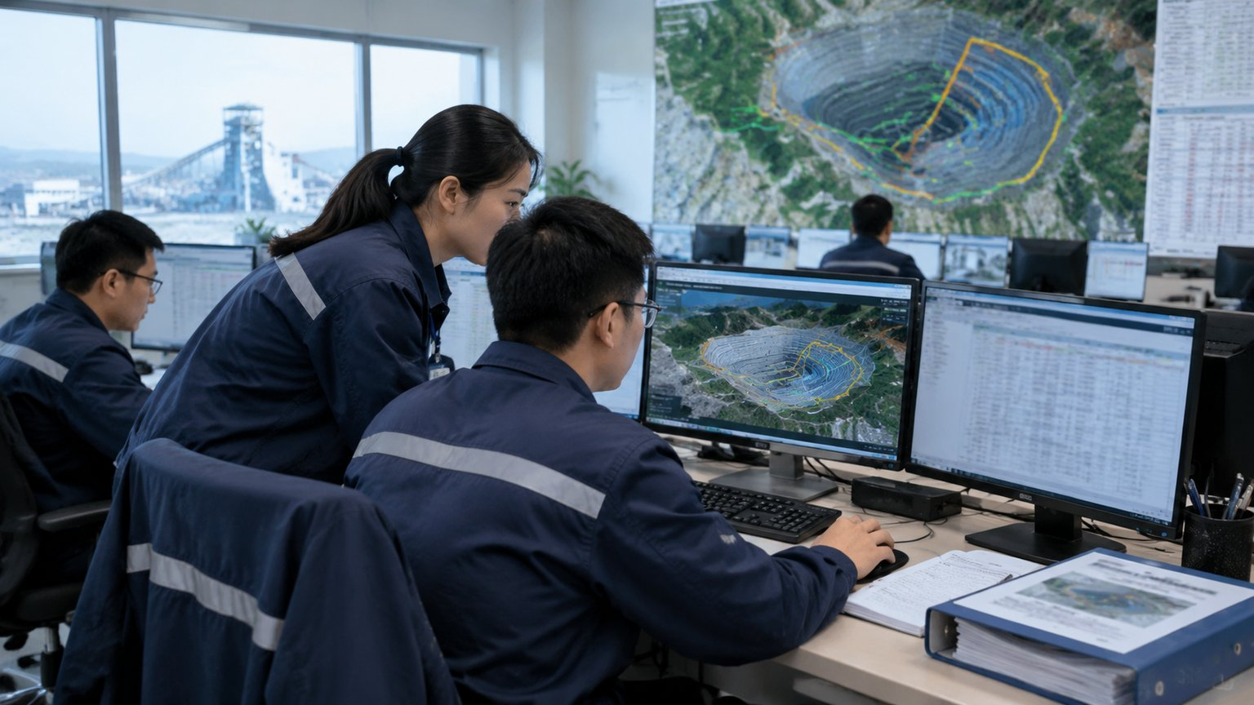
能力三 · 代码与软件工程能力
3.2 信息中心 / 地测部 · 矿山数据湖与“一张图”数据治理（地质 / 设备 / 人员 / 生产）
地质、设备、人员、生产一张图：矿山数据一致性 ≥98%
现状：靠人、靠经验
同一台设备在 5 个系统 5 个编码，台账对不上
地质、测量、通防各画各图，叠不到一起
领导要一张全矿运行图要问十几个部门
AI 落地后
建矿山主数据与统一编码（设备 / 地点 / 人员），规则 + 机器学习合并重复
地质模型、巷道、传感器、人员定位统一到一张图，时空关联
大模型自然语言查数出图：“本月各区队三违排名”秒级回答，按角色分权
≥98%
核心数据一致性
-80%
取数出图时间
100%
数据访问留痕
落地：与接口打通同步建设，3~4 个月覆盖核心数据
人工智能与大模型在煤矿行业的应用场景
18

Slide 19
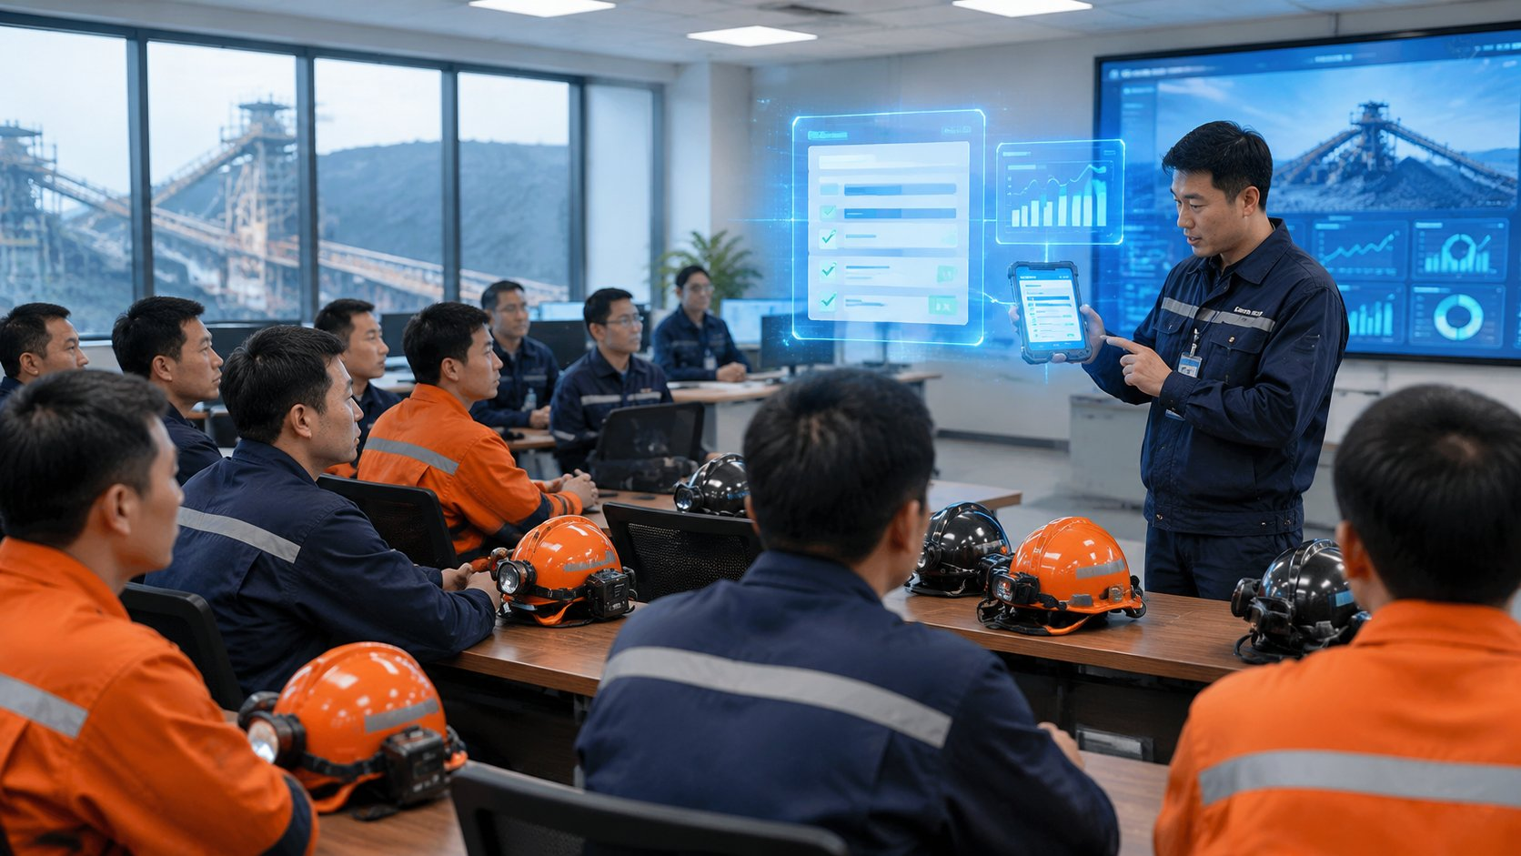
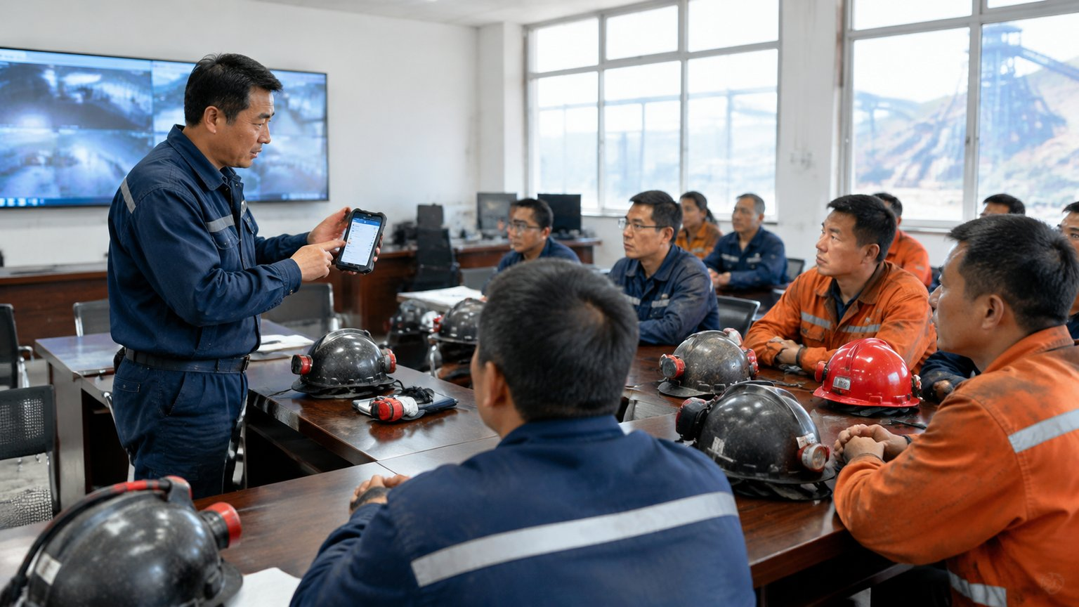
能力三 · 代码与软件工程能力
3.3 各区队 · 零代码班组工具（隐患台账 / 交接班 / 设备点检 / 材料领用）
隐患台账、交接班、点检、领用：一句话生成应用，当天上线
小时级
应用开发周期（原数周）
▌ 现场痛点
区队小需求一堆（隐患台账、交接班记录、点检表），信息中心排不上队
纸质台账、微信群数据沉不下来，检查前翻本子
外购小系统几万一个，改个字段等厂家
▌ AI 怎么做 —— 三步
01
低代码 + 大模型：一句话描述需求，自动生成表单、流程、看板、提醒
02
手机端即用，支持扫码、拍照、语音填报，数据进数据底座
03
大模型按周自动汇总隐患整改率、点检完成率、材料消耗
50~100 个 每年新增区队应用
≥90% 纸质台账电子化率
落地：平台部署 1 个月，每区队 1~2 名种子用户滚动推广
人工智能与大模型在煤矿行业的应用场景
19

Slide 20
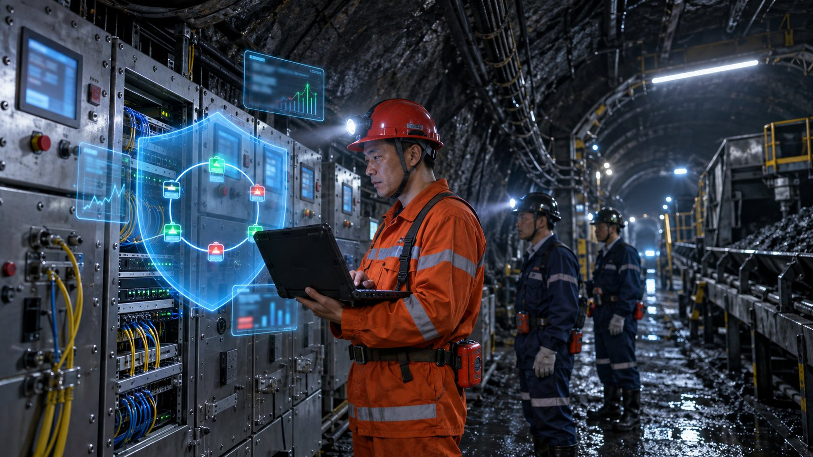
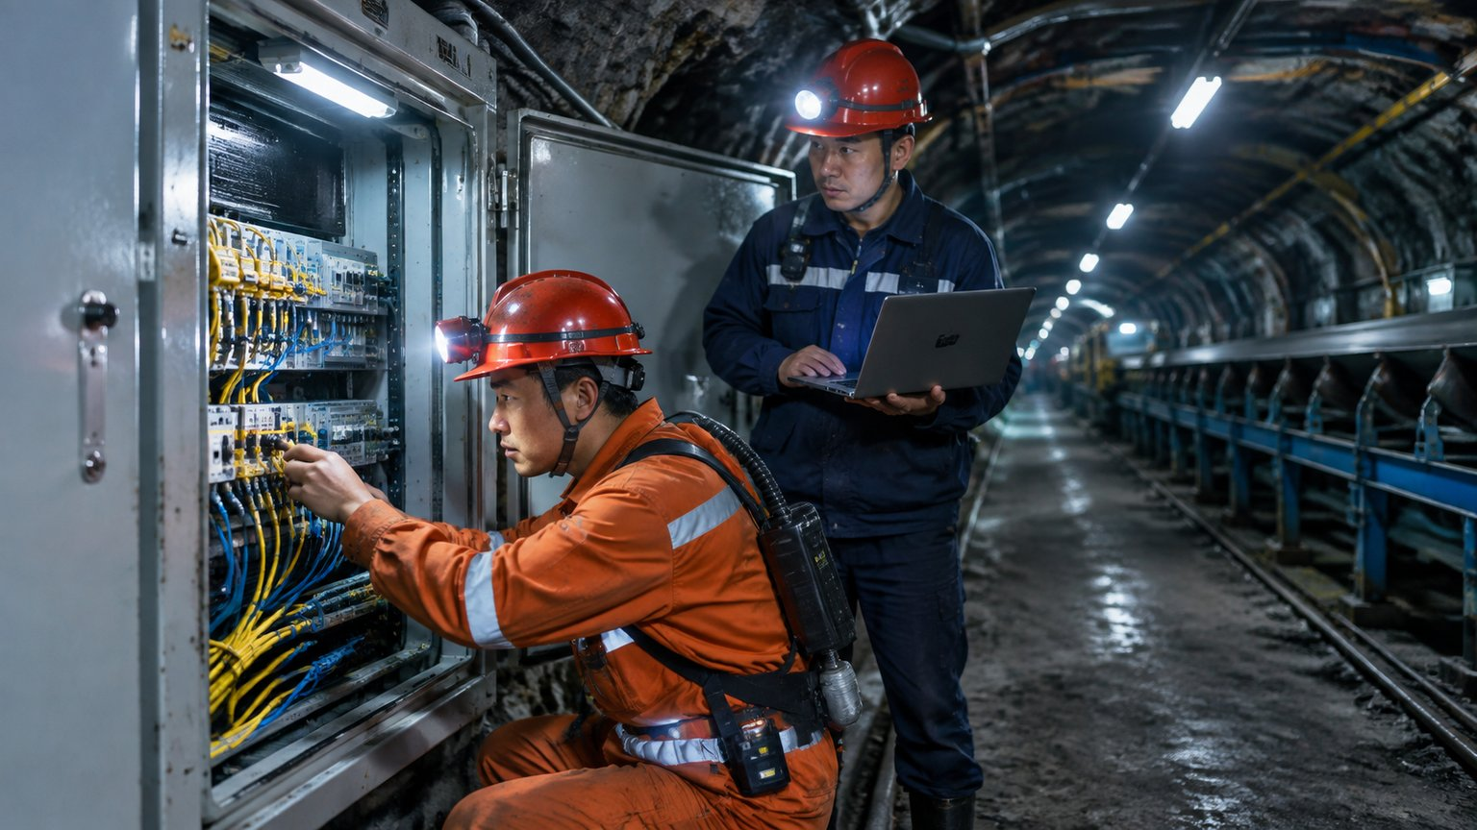
能力三 · 代码与软件工程能力
3.4 信息中心 · 矿山工业网络与数据安全（井下环网 / 5G / 边缘节点 / 等保）
井下环网、5G、边缘节点：先摸清家底，生产系统不能停
▌ 现场痛点
工控设备老旧系统、默认口令、U 盘随插
勒索病毒一次中招监控系统瘫痪，安全监控停就得停产
等保、关基保护、《煤矿安全生产条例》要求趋严
▌ AI 怎么做
被动监听为主的资产发现与漏洞扫描，不影响安全监控与自动化系统
大模型生成整改方案与分区策略：安全监控网、生产控制网、办公网隔离
实时监测异常访问（非工作时间登录、批量导出）并告警
100%
网络与工控资产可视
≥95%
高危漏洞整改率
小时级
安全事件响应（原天级）
落地：先 2~4 周资产摸底，再分阶段整改；配合等保测评
人工智能与大模型在煤矿行业的应用场景
20

Slide 21

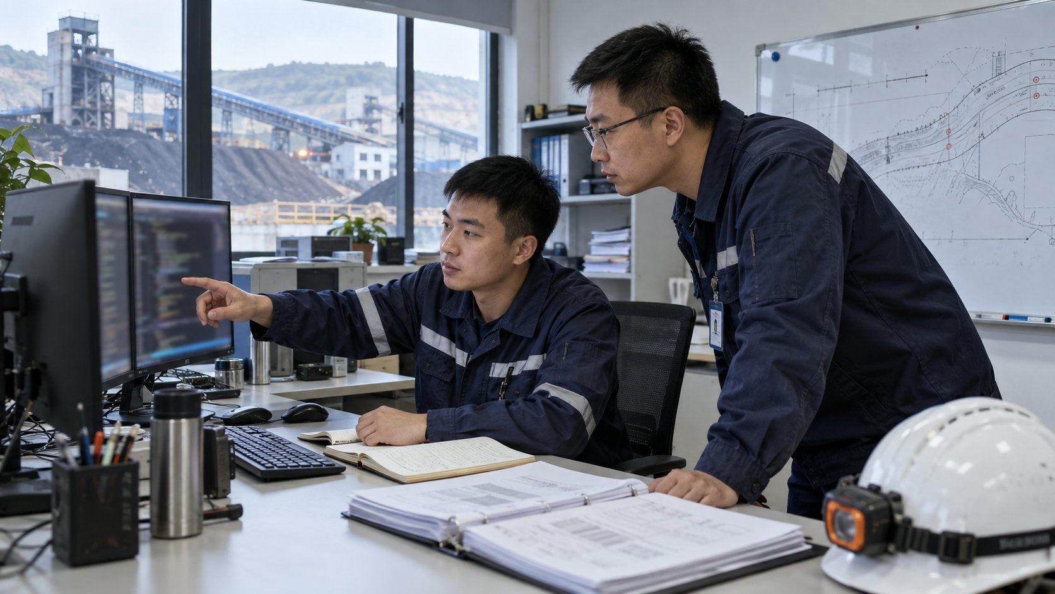
能力三 · 代码与软件工程能力
3.5 信息中心 · 智能化验收要求下的存量系统改造与 AI 编程助手
智能化验收要求下的老系统改造：AI 编程助手让周期缩一半
现状：靠人、靠经验
智能化验收上百项指标，老系统改造清单长、厂商响应慢
原厂商已消失或不配合，源码文档不全
新旧系统并行测试工作量大，生产不敢停
AI 落地后
大模型解析验收标准与现有功能，自动生成差距清单与改造方案
AI 编程助手辅助功能补齐、接口重写、组态迁移，自动生成测试用例与回归脚本
改造成果沉淀为组件与规范，多矿复用
-50%
改造周期
-40%
改造成本
100%
接口自动化回归覆盖
落地：先选 3~5 套非安全生产系统试点，3~6 个月；配合验收节奏
人工智能与大模型在煤矿行业的应用场景
21

Slide 22
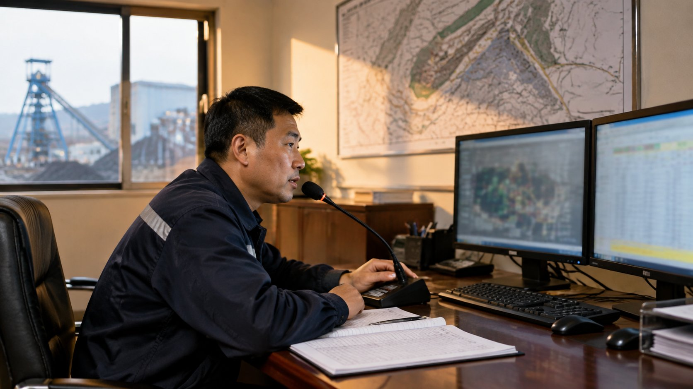
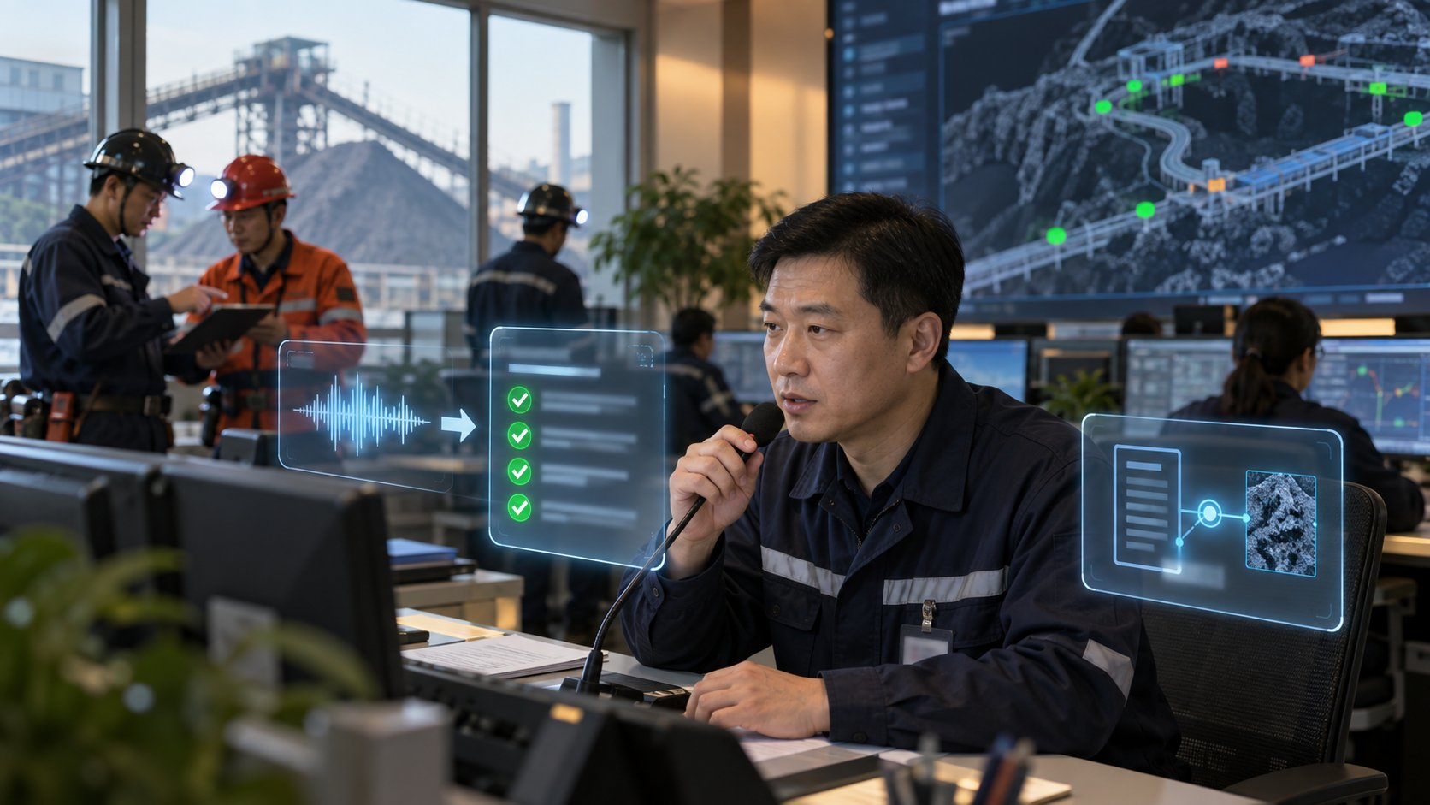
能力四
自然语言理解与知识管理能力
—— 让规程问得清、报告写得快、经验传得下
本章场景
4.1 安监处 / 各区队 · 《煤矿安全规程》与作业规程智能问答（带出处 / 事故案例）
4.2 调度室 · 调度日报、班报与生产总结自动生成（语音填报）
4.3 培训中心 / 安监处 · 员工安全培训与考试助手（岗位画像 / 三违分析 / 个性化题库）
4.4 地测部 / 通防部 · 隐蔽致灾因素普查报告与灾害治理方案辅助编制
4.5 机电部 · 设备故障知识库与维修助手（故障树 / 维修记录 / 说明书问答）

Slide 23
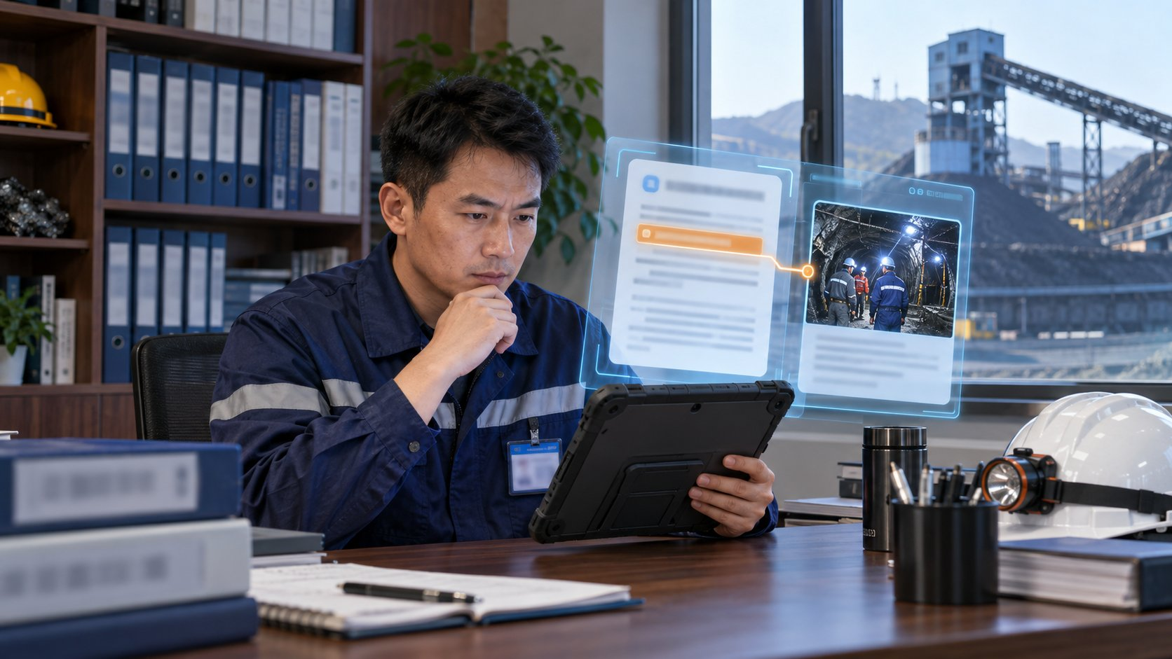
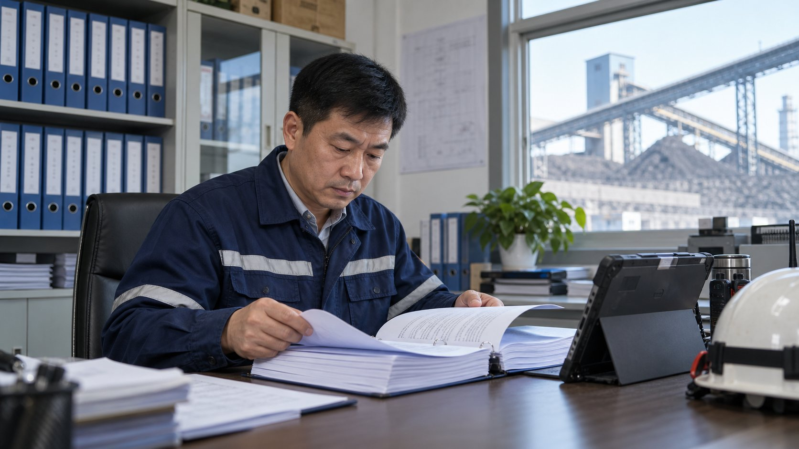
能力四 · 自然语言理解与知识管理能力
4.1 安监处 / 各区队 · 《煤矿安全规程》与作业规程智能问答（带出处 / 事故案例）
《规程》、作业规程、事故案例一问即答，答案带条款出处
现状：靠人、靠经验
《煤矿安全规程》几百页、年年改，一线记不住
作业规程编制靠复制粘贴，与现场不符
事故案例教育时看看，遇到相似情况想不起
AI 落地后
私有化大模型 + RAG：《规程》、作业规程、措施、事故案例，答案带条款出处，可追问
作业规程辅助编制与审查：自动比对《规程》条款，缺项矛盾即提示
按岗位推送相似事故案例，班前会自动生成安全提示
秒级
规程条款查询响应
-50%
作业规程编审时间
100%
答案带出处可追溯
落地：导入知识库 2 周，上线 1 个月；安监处审核内容
人工智能与大模型在煤矿行业的应用场景
23

Slide 24
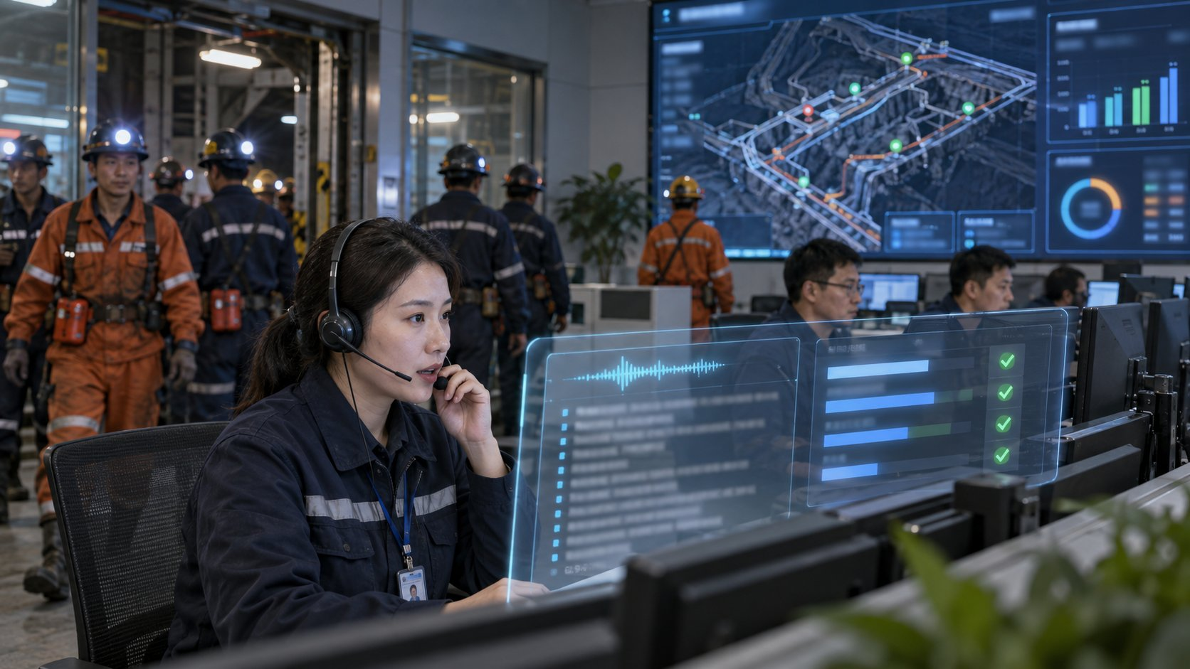
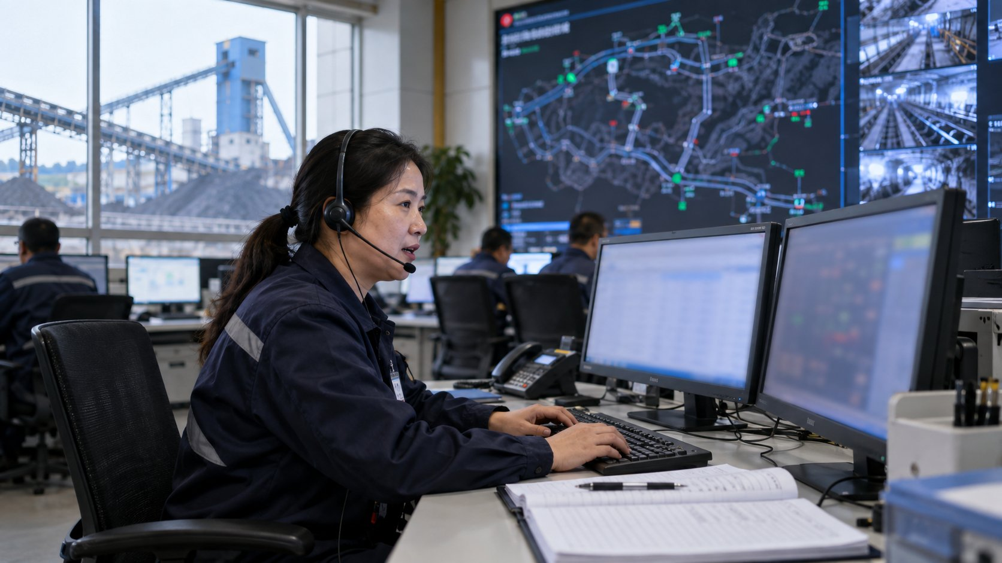
能力四 · 自然语言理解与知识管理能力
4.2 调度室 · 调度日报、班报与生产总结自动生成（语音填报）
调度日报、班报、总结：说话即成文，2 小时到 10 分钟
10 分钟
调度日报编制（原 2~3 小时）
▌ 现场痛点
调度员每班 2~3 小时填报表写日报，数据靠电话问
同一数据填十几张表，口径不一
生产总结月底熬夜，领导要的分析出不来
▌ AI 怎么做 —— 三步
01
对接生产、安全、设备数据自动生成日报班报，调度员语音补充即成文
02
一数一源：一次填报多表复用，口径自动统一
03
大模型生成月度生产总结与分析：异常、原因、建议
-70% 重复填报
2~4 小时/班 调度员释放时间
落地：依赖数据底座，1~2 个月；调度室定模板
人工智能与大模型在煤矿行业的应用场景
24

Slide 25
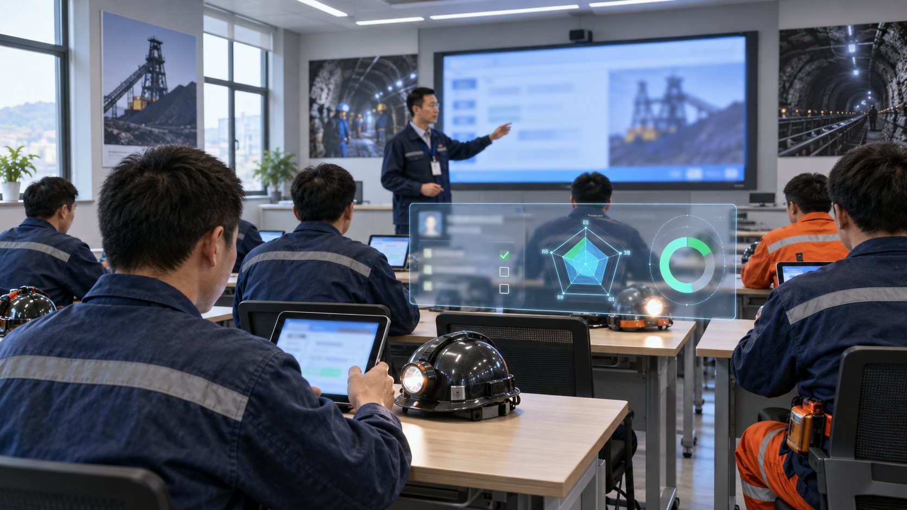
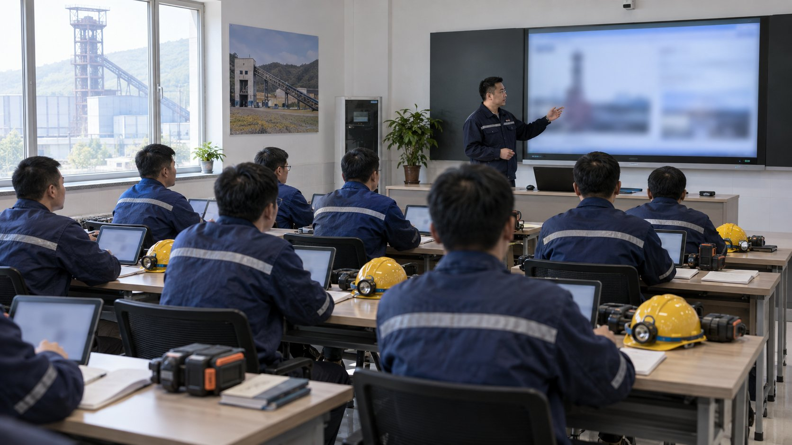
能力四 · 自然语言理解与知识管理能力
4.3 培训中心 / 安监处 · 员工安全培训与考试助手（岗位画像 / 三违分析 / 个性化题库）
培训按岗位画像推题，三违分析自动找短板，考试不再走过场
▌ 现场痛点
安全培训统一课件、统一考试，老工人嫌烦、新工人跟不上
三违记录只处罚不分析，同类问题反复出现
培训档案纸质留痕，检查前补材料
▌ AI 怎么做
按岗位、三违记录与考试结果生成个性化题库与课程
大模型分析三违与隐患数据：高发类型、时段、班组，针对性培训
培训档案自动归档，满足监管检查要求
100%
培训按岗位个性化
-30%
同类三违复发
-60%
培训档案整理时间
落地：对接培训与三违系统，1~2 个月
人工智能与大模型在煤矿行业的应用场景
25

Slide 26
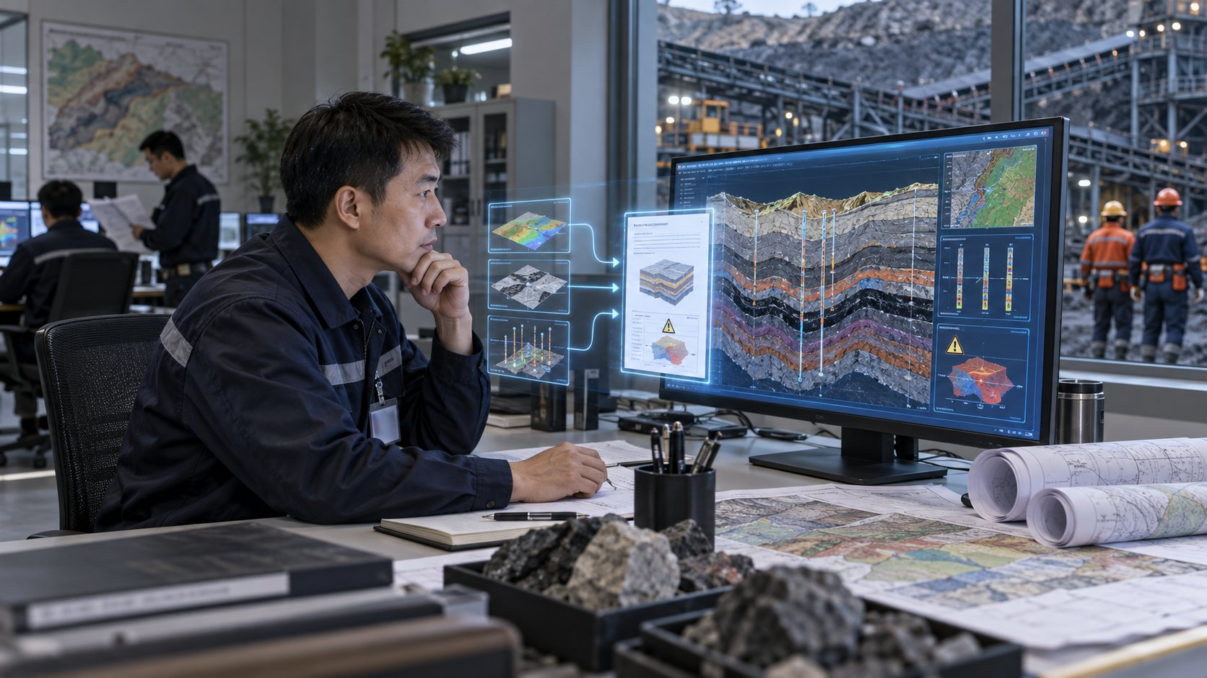
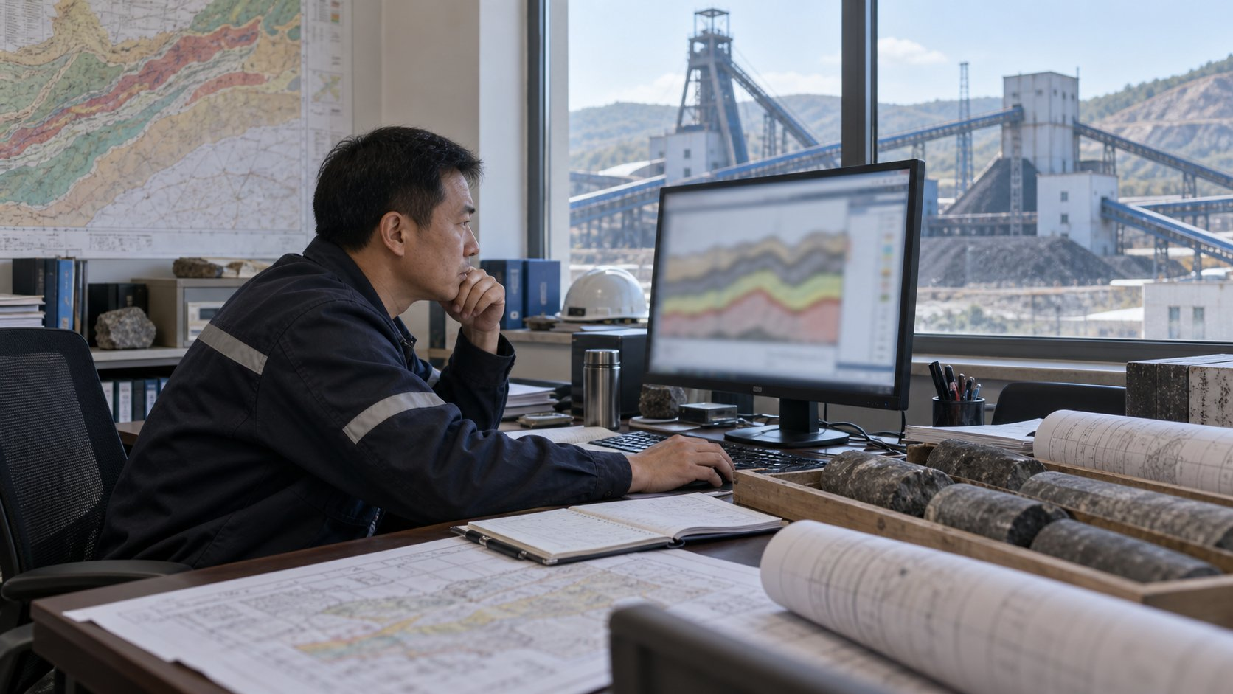
能力四 · 自然语言理解与知识管理能力
4.4 地测部 / 通防部 · 隐蔽致灾因素普查报告与灾害治理方案辅助编制
隐蔽致灾普查报告、灾害治理方案：起草时间减 60%，数据自动填
现状：靠人、靠经验
隐蔽致灾因素普查报告厚、数据多，编制数月
瓦斯地质、水文地质报告靠人翻资料，版本混乱
治理方案复制上年，与新揭露地质不符
AI 落地后
对接地测、通防数据自动填报告数据与图表，大模型生成初稿
历史报告与钻孔资料知识库：自然语言检索，引用带出处
治理方案辅助编制与审查：对标规范条款，缺项即提示
-60%
报告起草时间
100%
数据引用可追溯
-50%
方案审查返工
落地：导入历史资料 2~4 周，上线 1~2 个月
人工智能与大模型在煤矿行业的应用场景
26

Slide 27
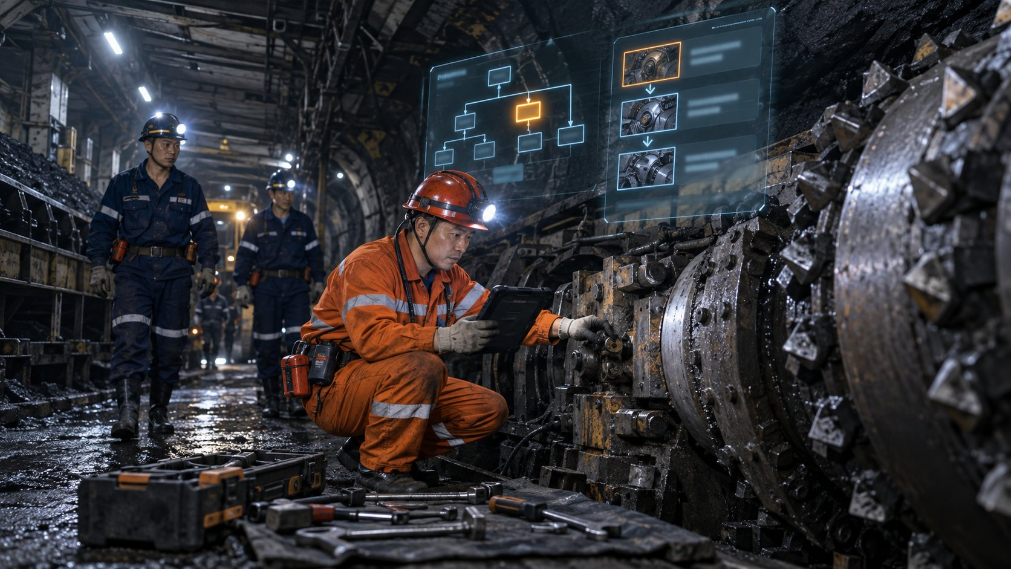
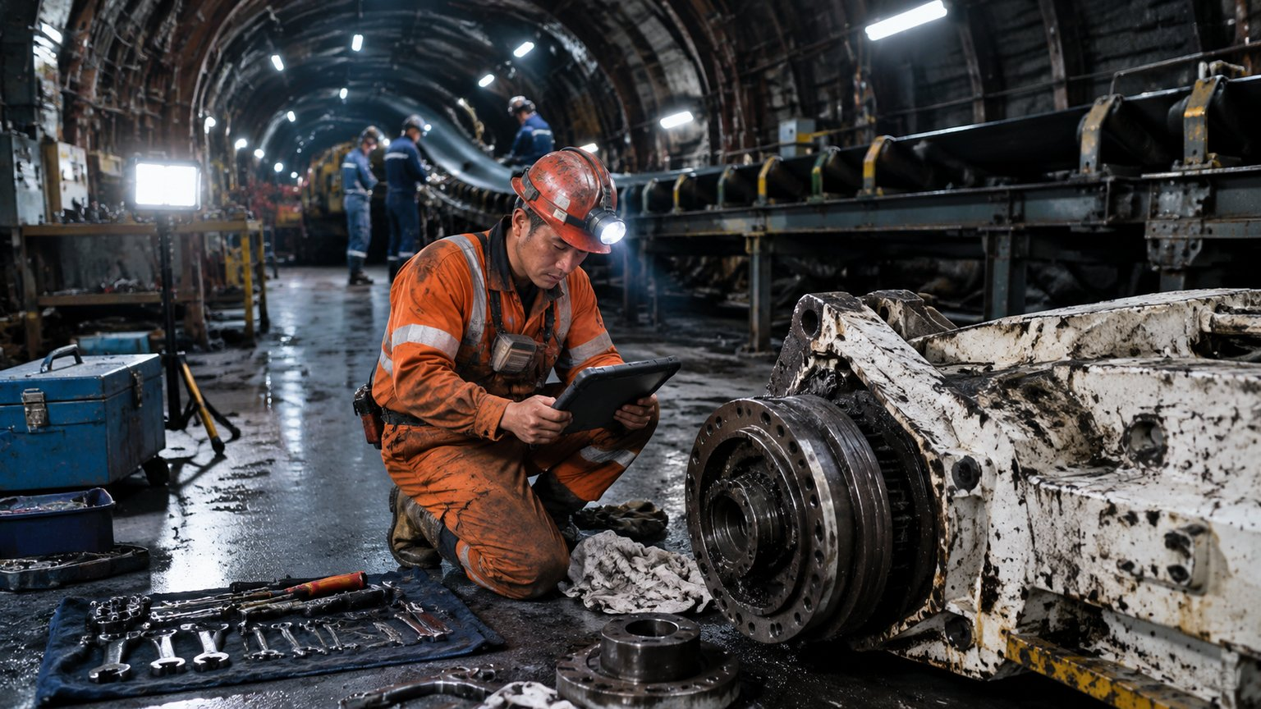
能力四 · 自然语言理解与知识管理能力
4.5 机电部 · 设备故障知识库与维修助手（故障树 / 维修记录 / 说明书问答）
设备故障问机器：故障树、维修记录、说明书秒级调出
-30%
平均修复时间（MTTR）
▌ 现场痛点
采煤机、掘进机故障靠老师傅，老师傅不在就停
维修记录纸质散落，同一故障反复摸索
设备说明书几百页，现场翻不了
▌ AI 怎么做 —— 三步
01
设备知识库 + 大模型：说明书、故障树、历史维修记录，现场语音提问秒级回答
02
维修过程语音记录自动结构化，沉淀为案例
03
故障根因分析与备件建议，联动备件库存
秒级 故障知识调出
100% 维修记录结构化
落地：导入说明书与维修记录 2~4 周，上线 1 个月
人工智能与大模型在煤矿行业的应用场景
27

Slide 28
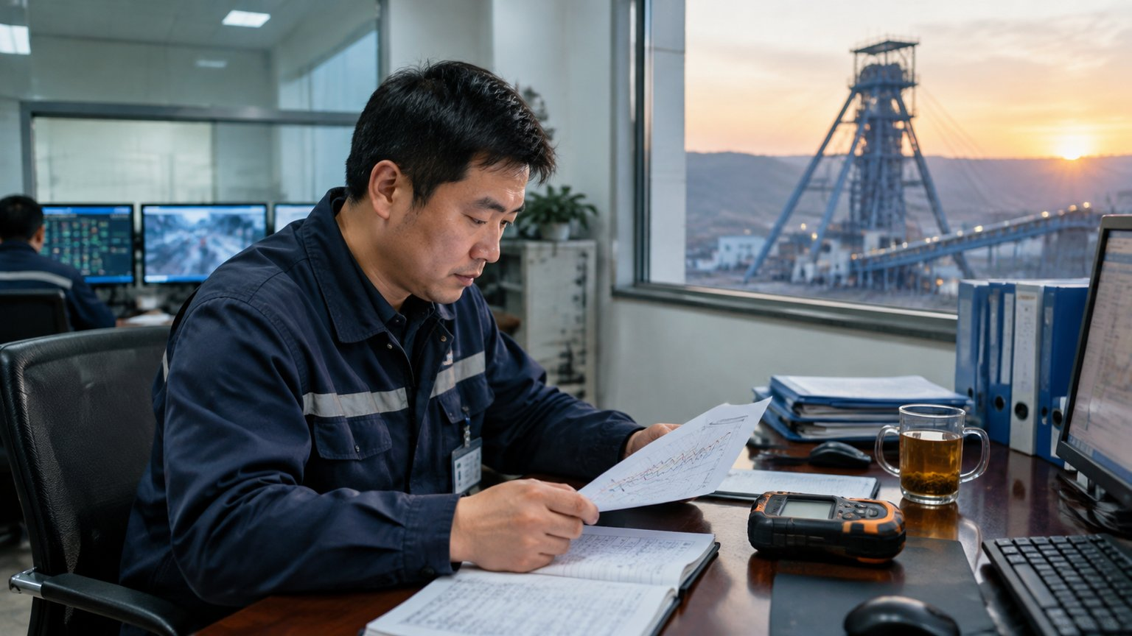
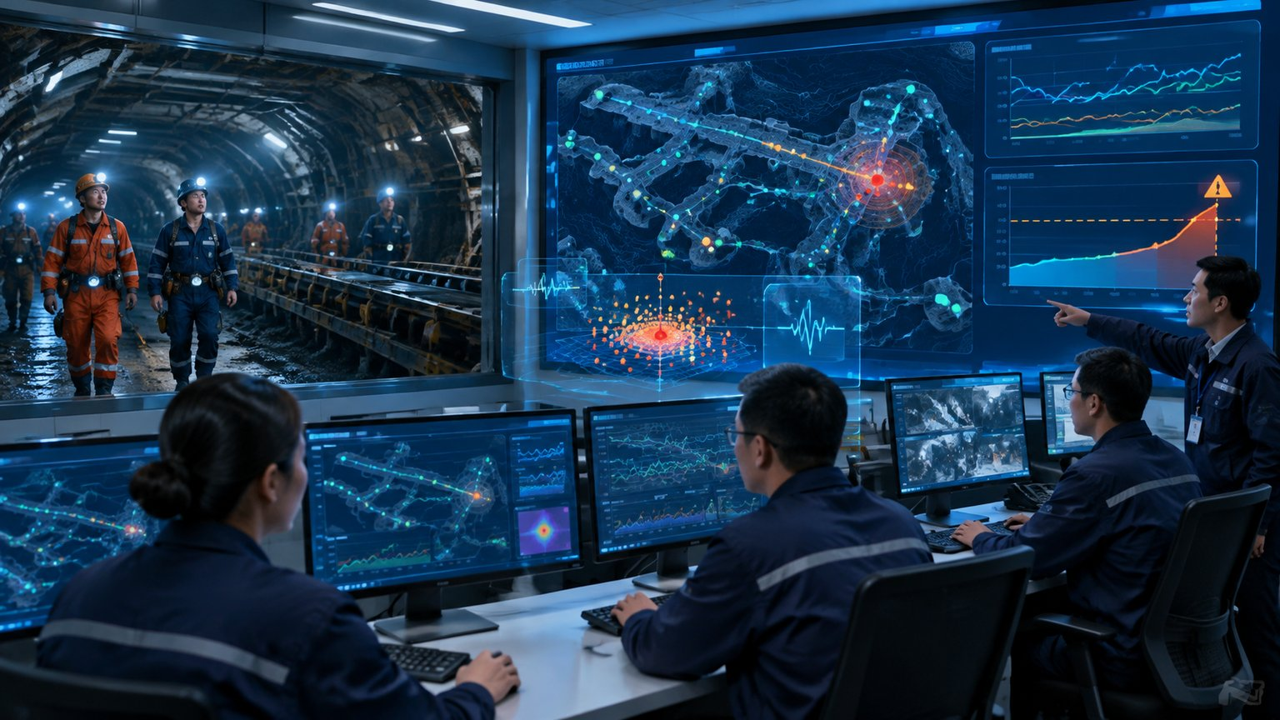
能力五
数据建模与预测预警能力
—— 让煤矿提前知道会出什么事
本章场景
5.1 通防部 · 瓦斯涌出与突出预警、火灾（CO 趋势）预警
5.2 地测部 / 防冲办 · 顶板矿压与冲击地压预警（微震 / 应力 / 钻屑）
5.3 地测部 · 水害预警（涌水量 / 水位 / 水质 / 老空水）
5.4 机电部 · 大型固定设备预测性维护（主通风机 / 主排水泵 / 提升机 / 采煤机 / 皮带）
5.5 安监处 · 安全风险动态评估与“三违”趋势预测（班组安全画像）

Slide 29
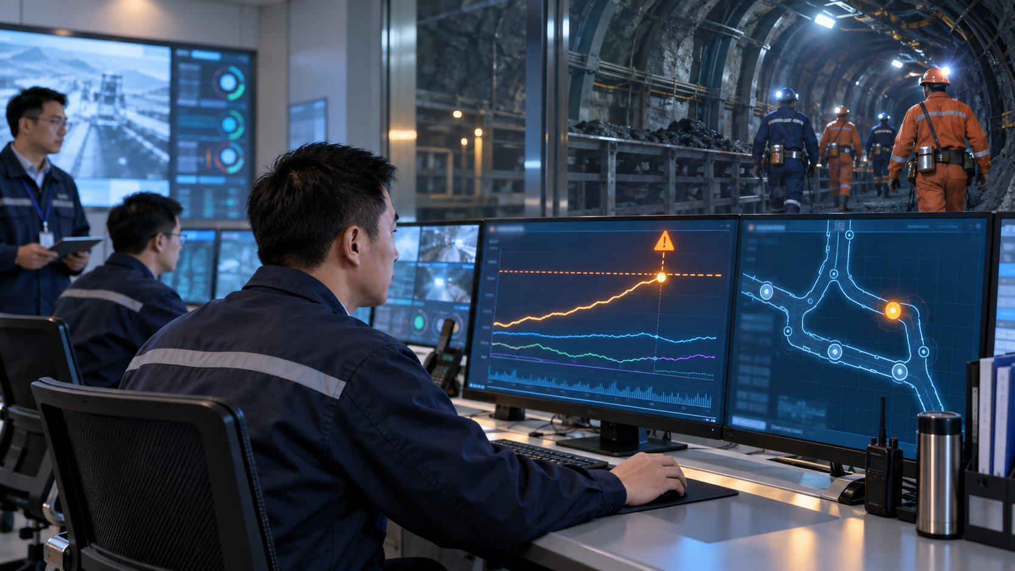
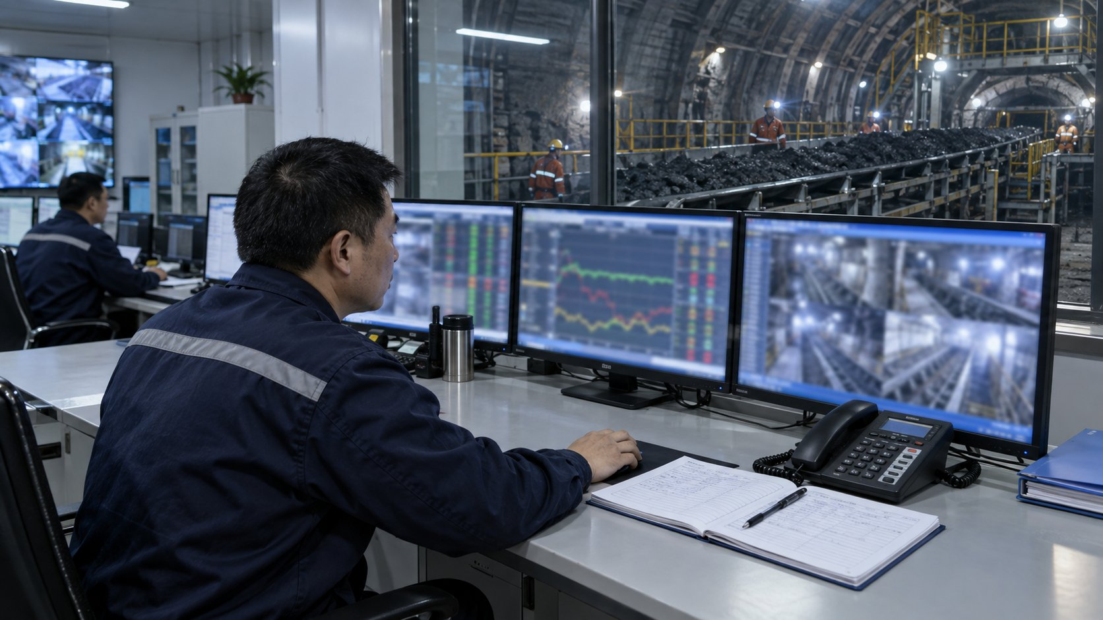
能力五 · 数据建模与预测预警能力
5.1 通防部 · 瓦斯涌出与突出预警、火灾（CO 趋势）预警
瓦斯提前数小时预警、CO 趋势早知火情，不等超限报警
数小时
瓦斯异常提前预警（原超限报警）
▌ 现场痛点
瓦斯监测超限才报警，报警时已需撤人
突出预兆靠指标判读，多源数据没人合起来看
煤自燃CO 缓慢上升没人注意，发现已成火
▌ AI 怎么做 —— 三步
01
融合瓦斯、风量、产量、地质数据建涌出预测模型，异常趋势提前数小时预警
02
突出多指标综合预警（钻屑、瓦斯解吸、微震），推送通防部与调度
03
CO、温度趋势分析识别自燃早期特征，联动注氮与巡查
-50% 瓦斯超限次数
天级 自燃早期发现（原起火后）
落地：对接安全监控系统数据，2~3 个月；通防部定阈值
人工智能与大模型在煤矿行业的应用场景
29

Slide 30

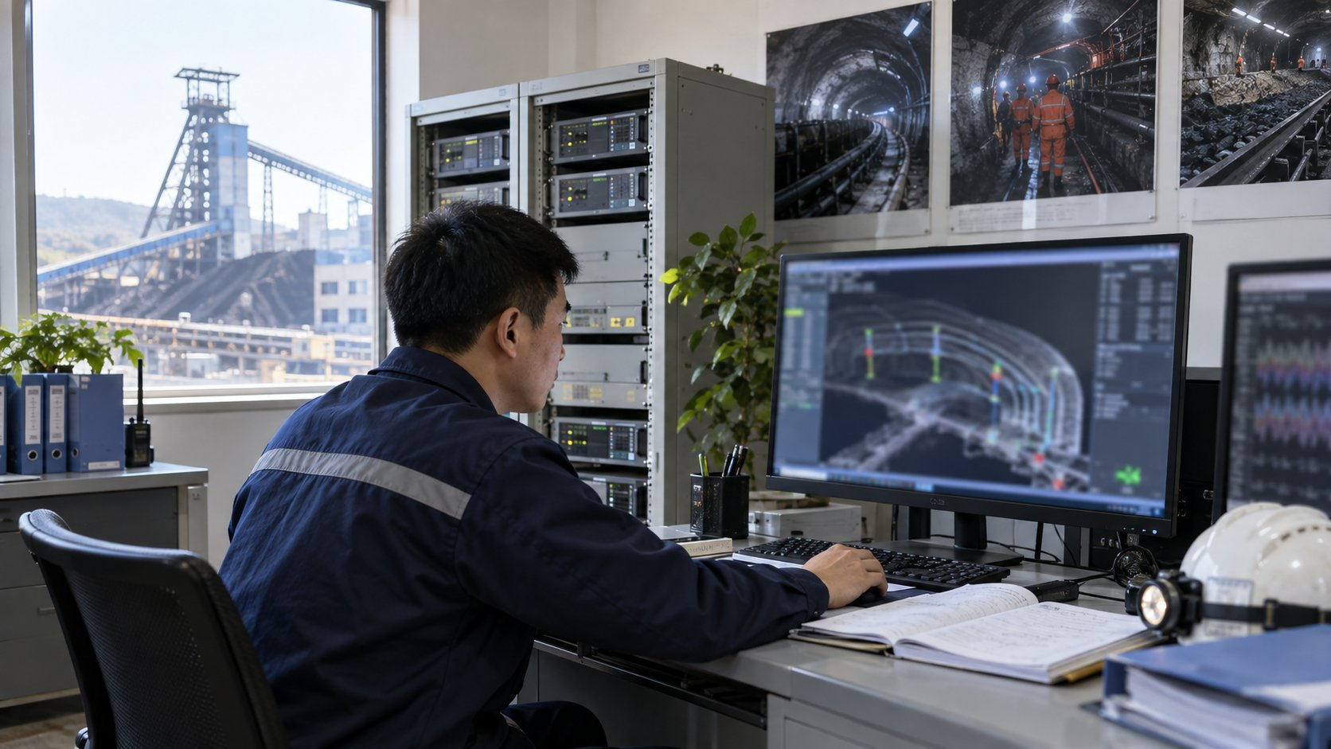
能力五 · 数据建模与预测预警能力
5.2 地测部 / 防冲办 · 顶板矿压与冲击地压预警（微震 / 应力 / 钻屑）
微震、应力、钻屑多源融合：冲击地压风险提前预警到区段
▌ 现场痛点
冲击地压监测系统多、数据孤立，各看各的
预警靠专家判读，夜班没人看
卸压钻孔施工质量靠抽查，卸不到位不知道
▌ AI 怎么做
微震、应力、钻屑、支架压力多源融合建模，风险分区分级每班更新
高风险区段自动推送防冲办与区队，附卸压措施建议
卸压钻孔视频 AI 审核：孔数、孔深、孔距自动判定（山东能源实践）
班级
风险评估更新（原周级）
10 分钟
卸压钻孔审核（原 3 天）
-80%
人工审核工作量
落地：对接微震与应力监测系统，2~3 个月
人工智能与大模型在煤矿行业的应用场景
30

Slide 31


能力五 · 数据建模与预测预警能力
5.3 地测部 · 水害预警（涌水量 / 水位 / 水质 / 老空水）
涌水量、水位、水质联动分析：老空水、断层水提前预警
现状：靠人、靠经验
水害突水前兆分散：涌水量、水位、水温各自看
老空区、断层资料不全，探放水靠经验
水仓、排水能力够不够没人算
AI 落地后
涌水量、水位、水质、降雨多源建模，突水前兆自动预警
老空区、断层、钻孔资料一张图叠加，掘进临近自动提示探放水
排水能力与水仓容量动态评估，极端情况提前预案
提前数小时
突水前兆预警
100%
掘进临近老空自动提示
-50%
探放水盲目工程量
落地：对接水文监测与地测资料，2~3 个月
人工智能与大模型在煤矿行业的应用场景
31

Slide 32


能力五 · 数据建模与预测预警能力
5.4 机电部 · 大型固定设备预测性维护（主通风机 / 主排水泵 / 提升机 / 采煤机 / 皮带）
主扇、主排水、提升机、采煤机：故障提前 3~7 天预警，停机减 30%
3~7 天
故障提前预警
▌ 现场痛点
大型固定设备坏了才修，主扇停一小时全矿撤人
定期检修该修的没修、不该修的修了
采煤机、刮板机关键部件寿命靠经验
▌ AI 怎么做 —— 三步
01
接入振动、温度、电流、油液数据建健康评估与故障预测模型
02
预测性维护计划替代定期检修，联动备件与检修班
03
采煤机、刮板机关键部件寿命预测，检修窗口自动建议
-30% 非计划停机
-20% 维修费用
落地：补装少量传感器，对接设备监控，2~3 个月
人工智能与大模型在煤矿行业的应用场景
32

Slide 33


能力五 · 数据建模与预测预警能力
5.5 安监处 · 安全风险动态评估与“三违”趋势预测（班组安全画像）
班组安全动态画像：风险高的班组、时段、岗位提前干预
▌ 现场痛点
安全风险评估靠年度报告，一年一次
三违、隐患、事故数据分散，趋势看不出
安全奖惩凭印象，班组不服
▌ AI 怎么做
三违、隐患、培训、设备、地质数据融合建班组风险画像，每班更新
风险趋势预测：高发时段、岗位、班组提前推送安监处干预
安全考核自动计算，口径统一，大模型生成分析报告
班级
风险评估更新（原年度）
-30%
高风险班组三违
-70%
安全考核统计时间
落地：依赖数据底座，2~3 个月；安监处定指标
人工智能与大模型在煤矿行业的应用场景
33

Slide 34
技术方案：智能化煤矿 AI 2.0 · 总体架构
一个矿山数据底座、五类模型、25 个场景应用；标准接口松耦合对接，不替换现有安全监控、人员定位与自动化系统
煤矿应用层
视觉识别类 · 5 场景
调度优化类 · 5 场景
数字底座类 · 5 场景
知识助手类 · 5 场景
预警预测类 · 5 场景
安全与合规
▸ 私有化部署，数据不出矿区，等保达标
▸ 井下设备满足防爆与《煤矿安全规程》要求
▸ 安全监控系统独立运行，AI 旁路不干预联锁
▸ 个人信息最小化、人员定位数据分级授权
AI 模型层
视觉 / 声纹 / 热成像识别
优化求解器（接续 / 通风）
设备健康与故障预测
私有化矿山大模型（RAG / Agent）
灾害预警模型（瓦斯 / 冲击）
数据底座
矿山主数据与统一编码
矿山数据湖 · 一张图
地质 / 设备 / 人员数据库
数据质量与分级授权
规程 / 案例 / 说明书知识库
运行方式
▸ AI 只给建议 → 调度员 / 区队确认 → 成熟后再自动化
▸ 任何时候一键切回人工
▸ 每条预警可解释：数据、规则、规程依据
▸ 安监 / 生产 / 机电 / 通防骨干参与规则与验收
接入层
数据融合平台（OPC）
安全监控 / 人员定位接口
视频 / 语音 / 热成像
自动化与集控系统
接口自动适配（3.1）
现场层
KJ 安全监控 / 人员定位
采掘 / 主运 / 通风集控
井下摄像仪 / 传感器
洗选 DCS / 装车 / 销售
网络与数据安全防护（3.4）
数据自下而上汇聚、应用自上而下赋能：现有系统不改动，接入层做翻译，数据底座做统一，模型层出结果，应用层给建议、调度员和区队做决定。
人工智能与大模型在煤矿行业的应用场景
34

Slide 35
方案常规周期：推进步骤与时间
先打底座、先做快赢、再攻核心场景、最后成体系；每一步都用三违次数、隐患发现、工效与设备停机数据说话
阶段一
阶段二 · 试点与对标
阶段三 · 推广与成体系（第 7~18 月）
M1
M2
M3
M4
M5
M6
M7
M8
M9
M10
M11
M12
M13
M14
M15
M16
M17
M18
现状诊断 · 基线指标确认
2 个月
数据底座：接口打通 · 一张图治理（3.1 / 3.2）
4 个月
快赢场景：皮带巡检 · 违章识别 · 规程问答 · 日报
5 个月
核心场景：接续排程 · 灾害预警 · 设备预维 · 洗选
6 个月
对标验收（三违 / 隐患 / 工效 / 停机指标月报）
6 个月
推广复制 · 平台化 · 矿山模型与知识库资产
10 个月
组织赋能 · 职工 AI 素养培训与种子用户
17 个月
关键里程碑
M2 基线确认
M6 快赢场景验收
M10 核心场景验收
M18 平台成体系
我方提供
算法与矿山大模型能力、防爆视觉与感知设备生态、数据平台、实施与运维团队、职工培训、行业最佳实践与模型资产
矿方提供
安监 / 生产 / 机电 / 通防 / 信息骨干参与、数据接口与权限、试点区队与工作面、井下施工与停电配合、基线数据与验收配合
成果测算
启动前共同确认基线（三违次数、隐患发现、工效、设备停机、电耗、吨煤成本等近 1 年实绩）与测算方法；达到约定指标后结算或按效果付费；不达标不进入推广
人工智能与大模型在煤矿行业的应用场景
35

Slide 36
预期效果评估（一）：安全与灾害防治类
“典型现状”为井工煤矿常见情况，需以本矿近 1 年实绩为基线校准；“AI 应用后”为试点达标后的参考区间，不构成承诺。
场景 | 关键指标 | 行业典型现状 | AI 应用后（目标区间） | 效益量级 / 备注
安监处 · 井下违章行为识别 | 发现时效 / 三违次数 | 事后回看，抓现行 | 秒级发现，准确率 ≥95% | 三违 -50%（3 个月内）
调度 / 运输区 · 辅助运输安全 | 人车冲突 / 违章 | 靠警示牌与自觉 | 秒级预警，违章 -40% | 禁入区报警 100%
通防部 · 瓦斯与火灾预警 | 预警提前期 / 超限 | 超限才报警 | 提前数小时，超限 -50% | 自燃天级发现
地测 / 防冲办 · 冲击地压预警 | 评估频次 / 钻孔审核 | 周级评估，审核 3 天 | 班级更新，审核 10 分钟 | 人工审核 -80%（山东能源）
地测部 · 水害预警 | 前兆预警 / 探放水 | 各自看数据，靠经验 | 提前数小时，临近老空 100% 提示 | 盲目探放水 -50%
安监处 · 安全风险动态评估 | 评估频次 / 三违 | 年度评估，凭印象考核 | 班级更新，高风险班组三违 -30% | 考核统计 -70%
安监处 / 区队 · 规程智能问答 | 查询响应 / 规程编审 | 翻纸质规程 | 秒级带出处，编审 -50% | 答案 100% 可追溯
培训中心 · 安全培训与考试 | 个性化 / 复发 | 统一课件走过场 | 100% 按岗位，复发 -30% | 档案整理 -60%
地测 / 通防 · 隐蔽致灾报告 | 起草时间 / 引用 | 编制数月，版本混乱 | 起草 -60%，引用 100% 可追溯 | 方案返工 -50%
人工智能与大模型在煤矿行业的应用场景
36

Slide 37
预期效果评估（二）：生产与运营效率类
“典型现状”为井工煤矿常见情况，需以本矿近 1 年实绩为基线校准；“AI 应用后”为试点达标后的参考区间，不构成承诺。
场景 | 关键指标 | 行业典型现状 | AI 应用后（目标区间） | 效益量级 / 备注
机电 / 运输区 · 皮带 AI 巡检 | 识别准确率 / 巡检人员 | 每班步行 10 公里 | 异物识别 98%，巡检人员 -20% | 卡堵停机 -60%
综采区 · 工作面视觉识别 | 规范识别 / 含矸 | 靠司机经验与自觉 | 动作规范识别 ≥90%，含矸 -30% | 支护规范 100% 留痕
洗选 / 地面 · 储装运视觉 | 灰分反馈 / 超载 | 化验 4~8 小时 | 分钟级估算，超载撒漏 -80% | 火点小时级发现
调度 / 生产技术 · 采掘接续排程 | 预警提前期 / 计划调整 | 接续紧张才知道 | 提前 6 个月，调整 -30% | 年产量稳定性 +5%
机电部 · 主运供电排水协同 | 电耗 / 需量电费 | 空载满速，随时排水 | 电耗 -10~15%，需量 -20% | 固定岗位 100% 无人值守
通防部 · 按需通风 | 解算时效 / 风机电耗 | 人工解算数天 | 分钟级，电耗 -10% | 用风地点 100% 达标
洗选 / 运销 · 洗选与配煤优化 | 精煤回收率 / 药剂 | 手调密度，凭经验 | 回收率 +1~1.5 个百分点 | 配煤收益 +3%（兴隆庄实绩）
供应 / 经营 · 库存与吨煤成本 | 库存占用 / 成本核算 | 积压上千万，月底核算 | 库存 -30%，成本日清 | 吨煤材料成本 -5~10 元
机电部 · 大型设备预测性维护 | 预警提前期 / 停机 | 坏了才修 | 提前 3~7 天，停机 -30% | 维修费用 -20%
人工智能与大模型在煤矿行业的应用场景
37

Slide 38
预期效果评估（三）：机关效能与数字底座类
“典型现状”为井工煤矿常见情况，需以本矿近 1 年实绩为基线校准；“AI 应用后”为试点达标后的参考区间，不构成承诺。
场景 | 关键指标 | 行业典型现状 | AI 应用后（目标区间） | 效益量级 / 备注
调度室 · 调度日报自动生成 | 编制时间 / 重复填报 | 每班 2~3 小时 | 10 分钟，重复填报 -70% | 每班释放 2~4 小时
机电部 · 设备维修知识助手 | MTTR / 知识调出 | 靠老师傅，纸质记录 | MTTR -30%，秒级调出 | 维修记录 100% 结构化
信息中心 · 系统协议适配 | 接口周期 / 映射准确率 | 1~3 个月，接一次谈一次 | 周期 -60%，映射 ≥95% | 接口变化 100% 自动监测
信息 / 地测 · 数据湖与一张图 | 数据一致性 / 取数时间 | 5 个系统 5 个编码 | 一致性 ≥98%，取数 -80% | 数据访问留痕 100%
各区队 · 零代码班组工具 | 应用开发周期 | 数周 + 外购费用 | 小时级，每年 50~100 个应用 | 纸质台账电子化 ≥90%
信息中心 · 矿山网络与数据安全 | 资产可视 / 漏洞整改 | 资产不清，默认口令 | 资产 100% 可视，整改 ≥95% | 事件响应小时级（原天级）
信息中心 · 存量系统改造 | 改造周期 / 成本 | 清单长、厂商响应慢 | 周期 -50%，成本 -40% | 接口回归自动化 100%
人工智能与大模型在煤矿行业的应用场景
38

Slide 39
预期效果评估（四）：年综合效益量级对比
以年产 500 万吨的井工煤矿为例，万元/年，含事故损失避免、人力释放折算、产量稳定与成本节约；区间为行业参考值，以基线对标为准
合计潜在综合效益（年产 500 万吨井工矿）
0.9~2.5 亿元/年
井下作业人员（2026 年政策目标 -10% 以上）
-10%~-20%
首年试点可实现比例
20%~30%
力拓皮尔巴拉：360 余台无人矿卡承担约 80% 日产量，设备有效利用率 +15%。首年建议：2~3 个快赢场景 + 1~2 个核心场景，先把 20%~30% 做实，再复制推广。
人工智能与大模型在煤矿行业的应用场景
39

Slide 40
方案术语与数据来源
▌ 数据来源
▌ 方案术语
01
矿山企业与主管部门公开成果
国家矿山安监局、中国煤炭工业协会及山东能源、陕煤集团、徐矿集团等在官方渠道与主流媒体公开发布的数据
大模型（LLM）
以海量文本训练的大规模语言模型，能理解生成自然语言与代码；规程问答、日报生成、知识库的基础
多模态大模型 / 视觉识别
同时理解视频、声纹、热成像与文字，可用自然语言定义井下识别规则，小样本快速训练
02
国际标杆公开资料
力拓（Rio Tinto）与小松 AHS 无人矿卡公开数据、BBC 与 International Mining 报道
RAG 检索增强生成
大模型先在规程、案例、说明书库中检索再回答，答案带出处、不“胡说”
矿山数据湖 / 一张图
汇聚地质、设备、人员、生产、安全数据并统一编码，在同一时空坐标下叠加展示
03
我方工程经验与技术文献
智能化煤矿项目实施经验、行业技术文献与标准（《煤矿智能化建设指南》、《智能化矿山数据融合共享规范》、等保 2.0、防爆认证等）
采掘接续 / 三量平衡
开拓、准备、回采煤量的平衡关系；接续排程保证工作面按时形成、产量稳定
预测性维护（PdM）
基于振动、温度、电流等数据预测设备故障与寿命，按状态检修替代定期检修
使用说明 本方案所有效果指标均为行业参考区间，不是对本矿的承诺值；具体项目以双方共同确认的基线数据（近 1 年实绩）、测算方法与验收标准为准，试点达标后再进入推广与结算。
私有化部署 / 等保
系统与模型部署在矿区机房或集团私有云，数据不出矿；满足网络安全等级保护要求
智能化示范煤矿 / 分类分级验收
国家矿山安监局与能源局组织的智能化煤矿建设与验收体系，按矿井条件分类分级
▌ 政策依据
国家矿山安监局等七部门《关于深入推进矿山智能化建设促进矿山安全发展的指导意见》（2024 年 4 月）；八部门《关于加快煤矿智能化发展的指导意见》（发改能源〔2020〕283 号）
《煤矿安全生产条例》（国务院令第 774 号，2024 年 5 月施行）；《煤矿安全规程》（2022 年修订）；国家矿山安监局《煤矿智能化建设指南（2021 年版）》
国务院《关于深入实施“人工智能+”行动的意见》（国发〔2025〕11 号，2025 年 8 月）；《智能化矿山数据融合共享规范》；网络安全等级保护与关键信息基础设施保护要求
冲击地压 / 隐蔽致灾因素
煤岩体突然破坏释放能量的动力灾害；隐蔽致灾因素普查是灾害治理的法定前置工作
人机协同 / 旁路建议
AI 只给建议、不替调度员做决定，不干预安全监控联锁，由人确认后执行；矿山 AI 落地的安全起步方式
人工智能与大模型在煤矿行业的应用场景
40

Slide 41


感谢聆听
期待与您携手，把人工智能真正落到每一个区队、每一个工作面
联系作者
richard
人工智能与大模型在煤矿行业的应用场景 | 2026 年 9 月 | 编制人：richard

